Slide 1
Introduction Fondamentaux
Branches
Utilitaires Serveur GitHub
Git distribué
Formation Git pour développeurs
Thomas Aldaitz
Dawan
taldaitz@dawan.fr

Slide 2

Introduction Fondamentaux
Branches
Utilitaires Serveur GitHub
Git distribué
Plan d’intervention I
1
Introduction Présentation Classification Git
Fondamentaux
Le dépôt
Historiques des validations Annuler une action Étiquettes
Alias
2
3
Les branches avec Git Vue d’ensemble Dépôt distant

Slide 3
Introduction Fondamentaux
Branches
Utilitaires Serveur GitHub
Git distribué
Plan d’intervention II
Fusion Gestion Workflow
Branches distantes Bases
Les utilitaires Git Le remisage Réécrire l’histoire
L’option nucléaire: filter-branch
Git sur un serveur Installation sur un serveur GitWeb
Git Gui
4
5

Slide 4

Introduction Fondamentaux
Branches
Utilitaires Serveur GitHub
Git distribué
Plan d’intervention III
GitLab
6
GitHub
Créer un compte Contribuer à un projet
7
Git distribué Développements distribués

Slide 5
Introduction Fondamentaux
Branches
Utilitaires Serveur GitHub
Git distribué
Présentation Classification Git
Introduction

Slide 6
Introduction Fondamentaux
Branches
Utilitaires Serveur GitHub
Git distribué
Présentation Classification Git
Objectifs
Mettre en place une solution de contrôle de version basée sur Git
Gérer les versions des projets du dépôt de données
Mettre en place une stratégie de collaboration entre développeurs
Préparer les versions potentiellement distribuables

Slide 7
Introduction Fondamentaux
Branches
Utilitaires Serveur GitHub
Git distribué
Présentation Classification Git
Documents
illustrations provenant de git-scm.com/doc sous licence CC Sources:
Référence : https://git-scm.com/docs
Book : https://git-scm.com/book
GitHub guides : https://guides.github.com/
Antisèche Git : http://ndpsoftware.com/git-cheatsheet.html

Slide 8
Introduction Fondamentaux
Branches
Utilitaires Serveur GitHub
Git distribué
Présentation Classification Git
Définition
Version Control System (Système de contrôle de version) :
enregistre les modifications d’un ensemble de fichiers
permet de revenir sur une version spécifique
permet de revenir en arrière sur un fichier spécifique
permet de retrouver la dernière modification qui a pu introduire un problème

Slide 9
Introduction Fondamentaux
Branches
Utilitaires Serveur GitHub
Git distribué
Présentation Classification Git
Contrôle de version local
peut être fait manuellement
copie des fichiers dans un répertoire spécifique
pros: très simple
cons: erreur de manipulation facile et non-révertible
archivage des fichiers
pros: toujours très simple
cons: lourdeur de la manipulation

Slide 10
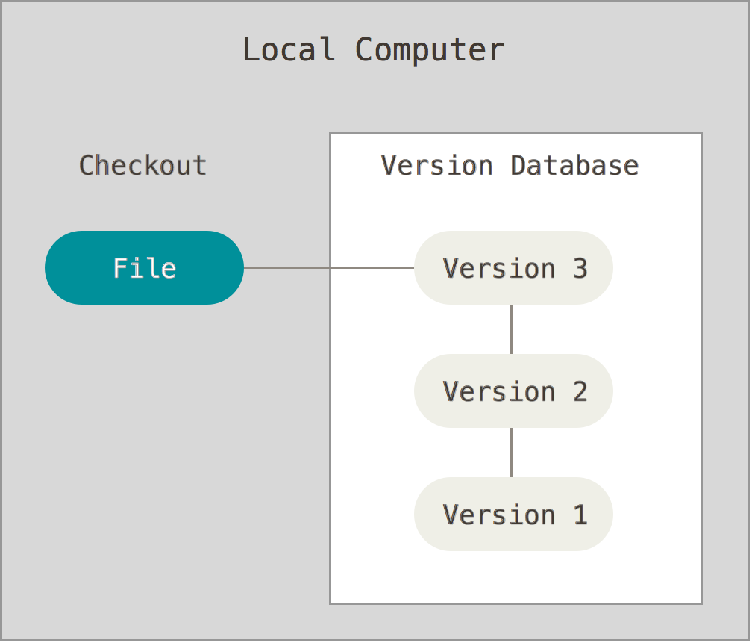
Introduction Fondamentaux
Branches
Utilitaires Serveur GitHub
Git distribué
Présentation Classification Git
Contrôle de version local

Slide 11
Introduction Fondamentaux
Branches
Utilitaires Serveur GitHub
Git distribué
Présentation Classification Git
Contrôle de version local
RCS (Revision Control System)
successeur de SCCS (Source Code Control System) 1982, Walter F. Tichy (4.3BSD)
depuis 1990, FSF, GPL
mémorise des ensembles de «patches» afin de recréer n’importe quelle version du fichier à la demande

Slide 12
Introduction Fondamentaux
Branches
Utilitaires Serveur GitHub
Git distribué
Présentation Classification Git
Contrôle de version centralisé - fonctionnement
Permet le travail collaboratif
Serveur unique contenant toutes les versions Clients multiples empruntant des fichiers
Mode de fonctionnement standard durant des années CVS, Subversion, Perforce . . .

Slide 13
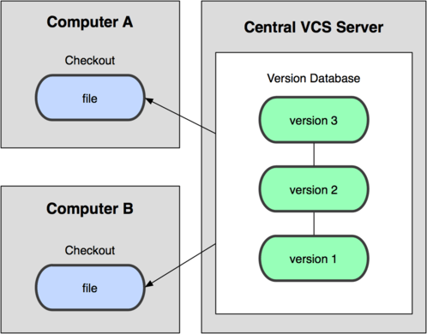
Introduction Fondamentaux
Branches
Utilitaires Serveur GitHub
Git distribué
Présentation Classification Git
Contrôle de version centralisé -schéma

Slide 14
Introduction Fondamentaux
Branches
Utilitaires Serveur GitHub
Git distribué
Présentation Classification Git
Contrôle de version centralisé - pros/cons
pros: chacun peut savoir qui fait quoi (dans une certaine mesure)
pros: un administrateur peut gérer des droits cons: point unique de panne
coupure du serveur : plus personne ne peut collaborer corruption du disque: données définitivement perdue

Slide 15
Introduction Fondamentaux
Branches
Utilitaires Serveur GitHub
Git distribué
Présentation Classification Git
Contrôle de version distribué - fonctionnement
Plus d’extraction de la dernière version du projet Mais réplication du dépôt
pros: sécurité grâce à la redondance des dépôts pros: permet l’organisation de «groupes de travail»

Slide 16
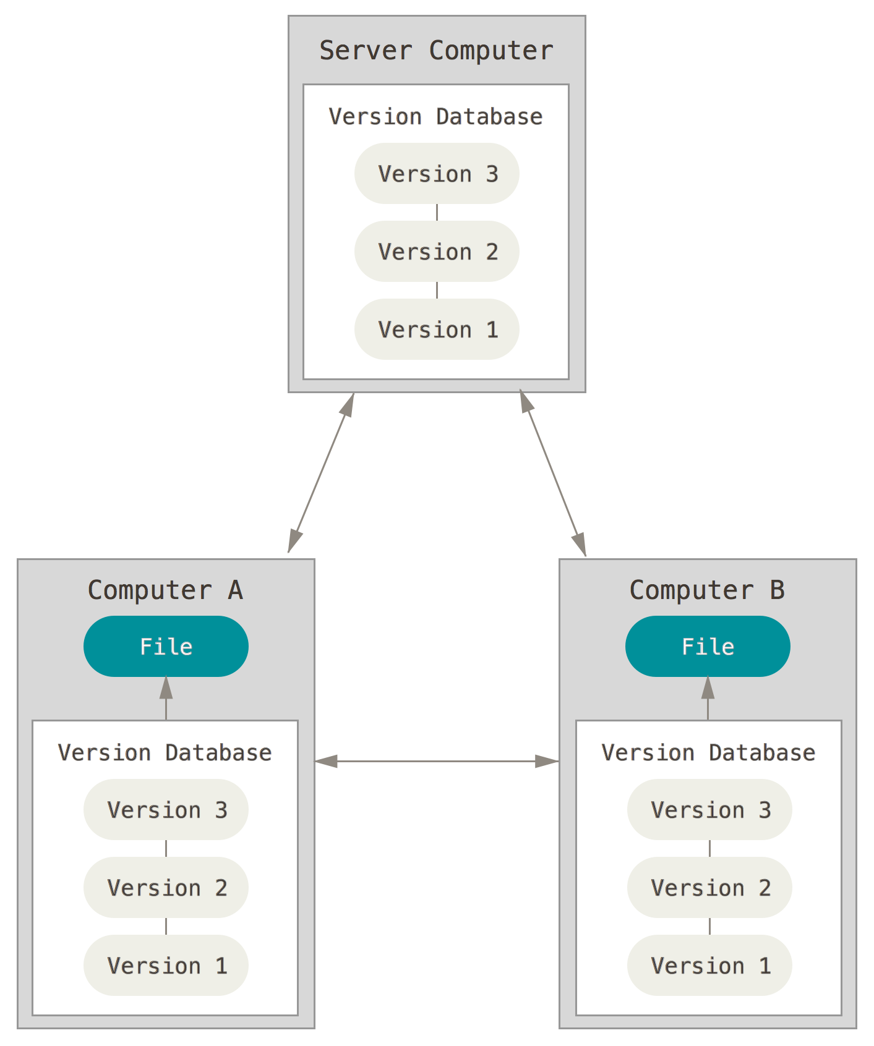
Introduction Fondamentaux
Branches
Utilitaires Serveur GitHub
Git distribué
Présentation Classification Git
Contrôle de version centralisé - schéma

Slide 17

Introduction Fondamentaux
Branches
Utilitaires Serveur GitHub
Git distribué
Présentation Classification Git
Histoire
1991 - 2002 noyau Linux gérer via des patchs et des archives 2002 - 2005 DCVS Bitkeeper
2005 Bitkeeper devient payant, Linus Torvalds crée un successeur de Bitkeeper, objectifs:
vitesse simplicité
développements non-linéaires (branches) compacité des données

Slide 18
Introduction Fondamentaux
Branches
Utilitaires Serveur GitHub
Git distribué
Présentation Classification Git
Mode de stockage
Git gère les versions sous formes d’instantanés (snapshot) et non des différences (deltas).
Un système de référence permet d’éviter de stocker plusieurs fois un fichier non-modifié

Slide 19
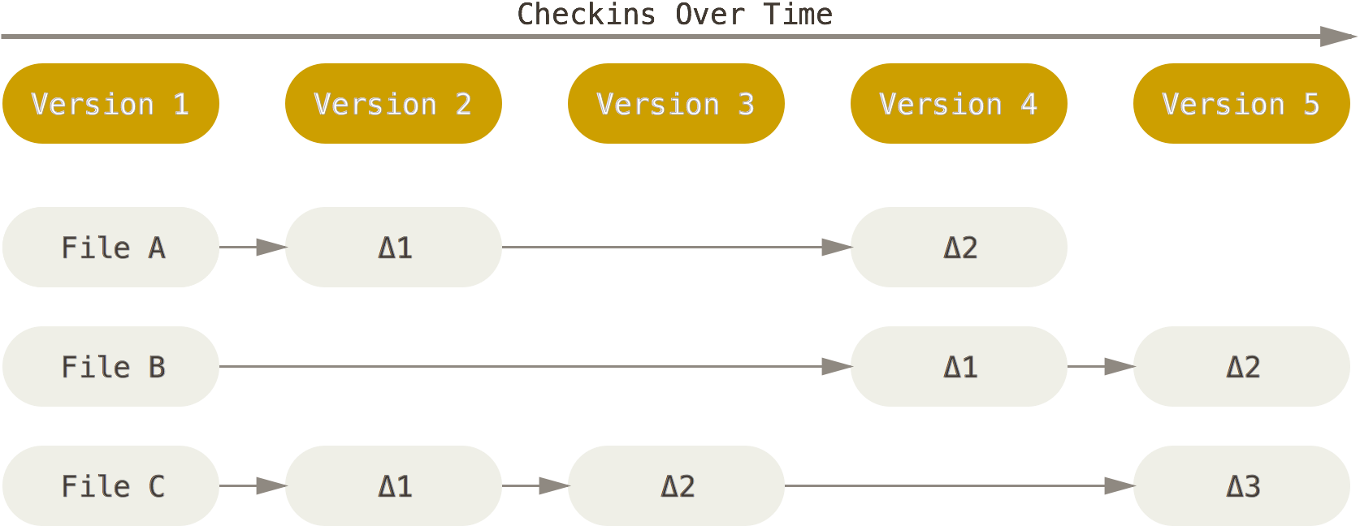
Introduction Fondamentaux
Branches
Utilitaires Serveur GitHub
Git distribué
Présentation Classification Git
Stockage par différences

Slide 20
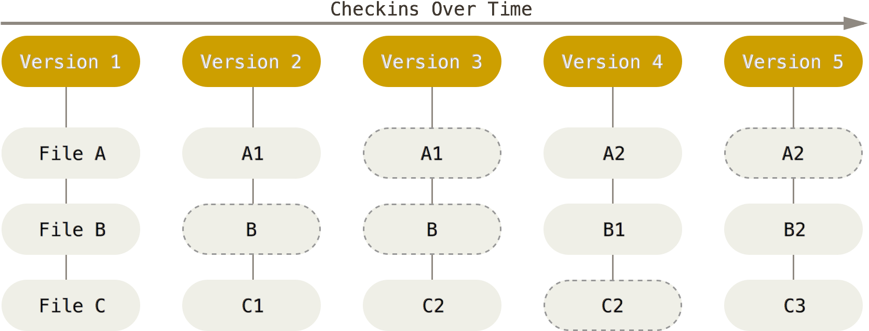
Introduction Fondamentaux
Branches
Utilitaires Serveur GitHub
Git distribué
Présentation Classification Git
Stockage par flux d’instantanés

Slide 21
Introduction Fondamentaux
Branches
Utilitaires Serveur GitHub
Git distribué
Présentation Classification Git
Travailler en local
La plupart des opérations se déroulent localement. Pas de ralentissement dû à la latence du réseau.
Exemple:
parcourir l’historique d’un fichier
générer un patch entre deux versions arbitraires d’un fichier
travailler en mode «hors connexion» (dans le train, en dehors du réseau d’entreprise, etc.)

Slide 22
Introduction Fondamentaux
Branches
Utilitaires Serveur GitHub
Git distribué
Présentation Classification Git
Intégrité
Tout est vérifié via une somme de contrôle (SHA-1).
Pas de risque de modification non-gérée d’un fichier, ni de corruption lors d’un transfert.
Sert également d’identifiant de fichier dans la base de données Git. Quasiment que des ajouts de données, tout est réversible.
Perte ou corruption de modifications uniquement quand elles n’ont pas été rentrées en base

Slide 23
Introduction Fondamentaux
Branches
Utilitaires Serveur GitHub
Git distribué
Présentation Classification Git
Les trois états d’un fichier
validé (commited): stockées en sécurité localement répertoire Git, ensemble des données du projet
modifié (modified): pas encore validé en base répertoire de travail, fichiers en cours d’édition
indexé (staged): marqué pour le prochain instantané zone de préparation

Slide 24
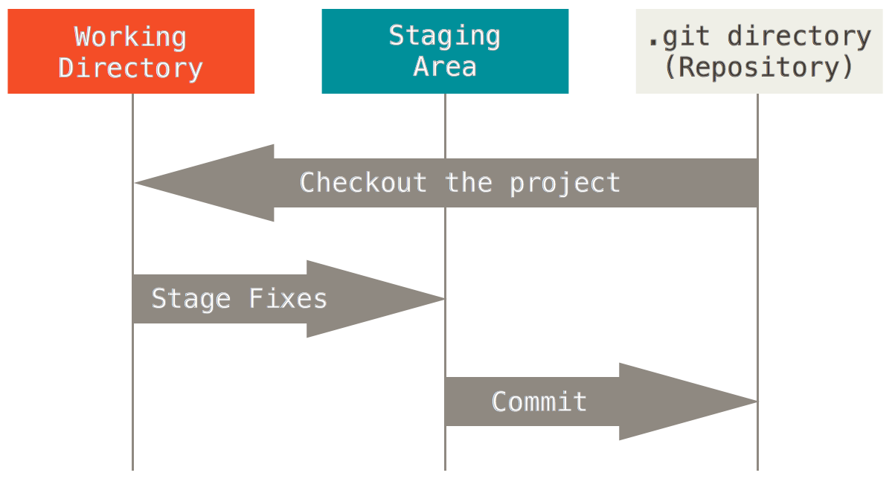
Introduction Fondamentaux
Branches
Utilitaires Serveur GitHub
Git distribué
Présentation Classification Git
Stockage par flux d’instantanés

Slide 25
Introduction Fondamentaux
Branches
Utilitaires Serveur GitHub
Git distribué
Présentation Classification Git
Installation
$ dnf i n s t a l l g i t −a l l
$ apt−g e t i n s t a l l g i t −a l l

Slide 26
Introduction Fondamentaux
Branches
Utilitaires Serveur GitHub
Git distribué
Présentation Classification Git
Personnalisation
Définir quelques options basiques (nom d’utilisateur, éditeur de texte par défaut . . . )
3 niveaux de configuration
local: spécifique à un dépot dans .git/config (défaut) utilisateur: spécifique à un dépot dans /.gitconfig (–global) système: spécifique à un dépot dans /etc/gitconfig (–system)
$ g i t c o n f i g −−g l o b a l u s e r . name " John +Doe"
$ g i t c o n f i g −−g l o b a l u s e r . e m a i l johndoe@ example . com
$ g i t c o n f i g −−g l o b a l c o r e . e d i t o r nano

Slide 27
Introduction Fondamentaux
Branches
Utilitaires Serveur GitHub
Git distribué
Présentation Classification Git
Personalisation
Vérifier vos options
$ g i t c o n f i g −− l i s t
Aide sur une commande
$ g i t h e l p c o n f i g

Slide 28
Introduction Fondamentaux
Branches
Utilitaires Serveur GitHub
Git distribué
Le dépôt
Historiques des validations Annuler une action
Étiquettes
Alias
Fondamentaux

Slide 29
Introduction Fondamentaux
Branches
Utilitaires Serveur GitHub
Git distribué
Le dépôt
Historiques des validations Annuler une action
Étiquettes
Alias
Création
Un nouveau dépôt peut se créer à partir de: un répertoire existant
$ g i t i n i t
$ g i t add ∗ . php
$ g i t add LICENSE
$ g i t commit −m ’ i n i t i a l p r o j e c t v e r s i o n ’
un dépôt existant
$ g i t c l o n e h t t p s : // g i t h u b . com/ p b r e t e c h e / j e k y l l −t e s t
télécharge toutes les données du dépôt et génère une copie de travail

Slide 30
Introduction Fondamentaux
Branches
Utilitaires Serveur GitHub
Git distribué
Le dépôt
Historiques des validations Annuler une action
Étiquettes
Alias
Enregistrement
Créer un repository local du nom de Projet_1 :
avec 3 sous répertoires :
src
bin
extras

Slide 31
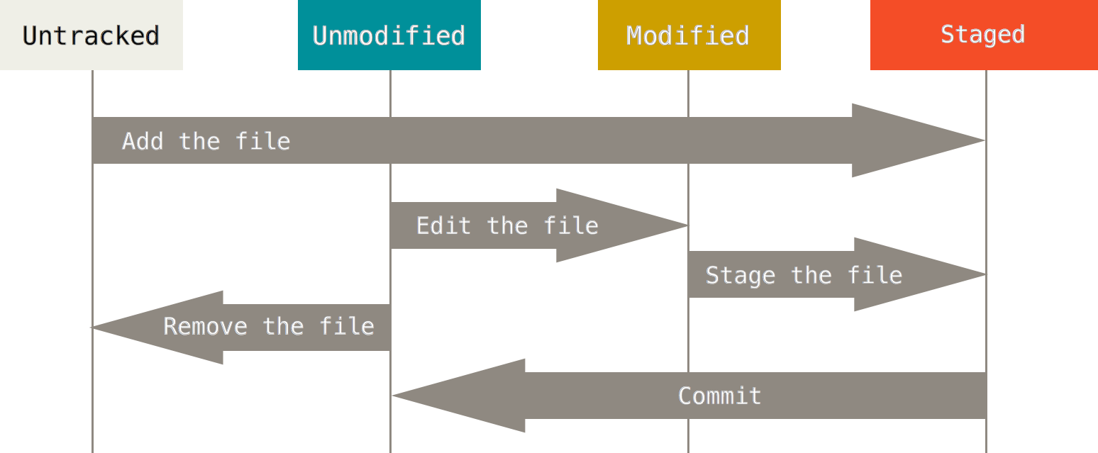
Introduction Fondamentaux
Branches
Utilitaires Serveur GitHub
Git distribué
Le dépôt
Historiques des validations Annuler une action
Étiquettes
Alias
Enregistrement

Slide 32
Introduction Fondamentaux
Branches
Utilitaires Serveur GitHub
Git distribué
Le dépôt
Historiques des validations Annuler une action
Étiquettes
Alias
Vérifer le dépôt
Détermine quels fichiers sont dans quel état.
$ g i t s t a t u s

Slide 33
Introduction Fondamentaux
Branches
Utilitaires Serveur GitHub
Git distribué
Le dépôt
Historiques des validations Annuler une action
Étiquettes
Alias
Ajouter un fichier non-suivi
Créez un nouveau fichier README.md Vérifiez votre dépôt
Qu’observez-vous ?
1
2
3

Slide 34
Introduction Fondamentaux
Branches
Utilitaires Serveur GitHub
Git distribué
Le dépôt
Historiques des validations Annuler une action
Étiquettes
Alias
Ajouter un fichier non-suivi
Créez un nouveau fichier README.md Vérifiez votre dépôt
Qu’observez-vous ?
Ajoutez le fichier via la commande
1
2
3
4
$ g i t add README. md
5
Vérifiez à nouveau votre dépôt
5
Vérifiez à nouveau votre dépôt

Slide 35
Introduction Fondamentaux
Branches
Utilitaires Serveur GitHub
Git distribué
Le dépôt
Historiques des validations Annuler une action Étiquettes
Alias
Valider les modifications
Une fois l’index dans l’état désiré, il peut être validé.
$ g i t commit
Un message est utile pour expliquer la modification
$ g i t commit −m " S to r y + 1 8 2 : + Fi x + benchmarks + f o r + speed "
L’option «a» permet de valider tous les fichiers modifiés du wd sans passer nécessairement par l’index
$ g i t commit −a −m " S to r y + 1 8 2 : + Fi x + benchmarks + f o r + speed "

Slide 36
Introduction Fondamentaux
Branches
Utilitaires Serveur GitHub
Git distribué
Le dépôt
Historiques des validations Annuler une action
Étiquettes
Alias
Valider les modifications
ProTip de GitHub
Commit messages are important, especially since Git tracks your changes and then displays them as commits once they’re pushed to the server. By writing clear commit messages, you can make it easier for other people to follow along and provide feedback.

Slide 37
Introduction Fondamentaux
Branches
Utilitaires Serveur GitHub
Git distribué
Le dépôt
Historiques des validations Annuler une action
Étiquettes
Alias
Valider les modifications
1
Valider l’ajout de votre fichier
2
Vérifier le statut du repository
3
Ajouter un functions.php dans extras/
4
Vérifier le statut du repository

Slide 38
Introduction Fondamentaux
Branches
Utilitaires Serveur GitHub
Git distribué
Le dépôt
Historiques des validations Annuler une action
Étiquettes
Alias
Modifier un fichier validé
Modifiez README.md
Vérifiez votre dépôt
Qu’observez-vous ?
1
2
3

Slide 39
Introduction Fondamentaux
Branches
Utilitaires Serveur GitHub
Git distribué
Le dépôt
Historiques des validations Annuler une action
Étiquettes
Alias
Modifier un fichier validé
Modifiez README.md
Vérifiez votre dépôt
Qu’observez-vous ?
Ajoutez le fichier à l’index toujours via la commande
1
2
3
4
$ g i t add <v o t r e −f i c h i e r >
5
Vérifiez à nouveau votre dépôt

Slide 40
Introduction Fondamentaux
Branches
Utilitaires Serveur GitHub
Git distribué
Le dépôt
Historiques des validations Annuler une action
Étiquettes
Alias
Modifier un fichier indexé
Modifiez un fichier à nouveau ce fichier Vérifiez votre dépôt
Qu’observez-vous ?
1
2
3

Slide 41
Introduction Fondamentaux
Branches
Utilitaires Serveur GitHub
Git distribué
Le dépôt
Historiques des validations Annuler une action Étiquettes
Alias
Modifier un fichier indexé
Modifiez un fichier à nouveau ce fichier Vérifiez votre dépôt
Qu’observez-vous ?
Actualisé l’index encore via la commande
1
2
3
4
$ g i t add <v o t r e −f i c h i e r >
5
Vérifiez à nouveau votre dépôt
Git

Slide 42
Introduction Fondamentaux
Branches
Utilitaires Serveur GitHub
Git distribué
Le dépôt
Historiques des validations Annuler une action Étiquettes
Alias
Vérifer le dépôt - version courte
$ g i t s t a t u s −−s h o r t
$ g i t s t a t u s −s M README
MM R a k e f i l e
A l i b / g i t . rb
M l i b / s i m p l e g i t . rb
?? LICENSE . t x t
2 colonnes: index puis wd
?: non suivi A: Ajouté M: Modifié
1
2
3
4
Git

Slide 43
Introduction Fondamentaux
Branches
Utilitaires Serveur GitHub
Git distribué
Le dépôt
Historiques des validations Annuler une action
Étiquettes
Alias
Ignorer des fichiers
Il est possible de définir des règles pour ignorer certains fichiers (exemples: journaux, caches, paramètres locaux . . . )
$ cat . g i t i g n o r e
une lignes est un règle d’exclusion patron standard de fichier
«?» caractère quelconque
«*» suite quelconque de caractères
«[abc]», «[a-f]» caractères alternatifs
«/**/» hiérarchie de répertoires quelconque
terminer par «/», répertoire commencer par «!», exception commenter avec «#»

Slide 44
Introduction Fondamentaux
Branches
Utilitaires Serveur GitHub
Git distribué
Le dépôt
Historiques des validations Annuler une action
Étiquettes
Alias
Inspecter les modifications
Pour aller plus loin que status, diff permet de calculer un différentiel entre le wd et l’index (modification non-indéxée)
$ g i t d i f f
Pour les modifications indexées:
$ g i t d i f f −−s ta g e d

Slide 45
Introduction Fondamentaux
Branches
Utilitaires Serveur GitHub
Git distribué
Le dépôt
Historiques des validations Annuler une action
Étiquettes
Alias
Supprimer un fichier
Effacement dans l’index avant validation
Le fichier est également effacé de la copie de travail
$ g i t rm UNUSED_FILE . md
Le fichier est conservé dans la copie de travail
$ g i t rm −−c ached UNUSED_FILE . md
Autres exemples:
$ g i t rm l o g /\ ∗. l o g
$ g i t rm −f r / cache /\∗/

Slide 46
Introduction Fondamentaux
Branches
Utilitaires Serveur GitHub
Git distribué
Le dépôt
Historiques des validations Annuler une action
Étiquettes
Alias
Déplacer un fichier
Concrètement, il n’y a pas de suivi du renommage dans Git. Il faut retirer l’ancien fichier de l’index et ajouter le nouveau:
$ mv LISEZMOI . t x t LISEZMOI
$ g i t rm LISEZMOI . t x t
$ g i t add LISEZMOI
Il est toutefois possible d’effectuer ces trois actions en une commande
$ g i t mv LISEZMOI . t x t LISEZMOI

Slide 47
Introduction Fondamentaux
Branches
Utilitaires Serveur GitHub
Git distribué
Le dépôt
Historiques des validations Annuler une action
Étiquettes
Alias
Visualiser l’historique
$ g i t l o g
Liste en ordre chronologique inversé les validations réalisées.
Beaucoup d’options disponibles
$ g i t l o g −p −2
Exemple: personnalisation du format avec somme de contrôle abrégée, sujet et représentation du graphe
$ g i t l o g −−p r e t t y=format : "%h+%s " −−g raph

Slide 48
Introduction Fondamentaux
Branches
Utilitaires Serveur GitHub
Git distribué
Le dépôt
Historiques des validations Annuler une action
Étiquettes
Alias
Limiter la longueur l’historique
Spécifier une date limite de début|fin relative|absolue
$ g i t l o g −−s i n c e =2. weeks −− u n t i l =2016−02−29
Filtrer selon l’auteur ou le contenu du message
$ g i t l o g −−a u th o r= taldaitz −−g r e p=t e m p l a t i n g
$ g i t l o g −−g r e p=t e m p l a t i n g −−g r e p=s t y l e −−a l l −match
Filtrer sur le contenu du patch -S(String),ajout|suppression d’une portion de code ou -G(reGex)ajout|suppression|modification d’une portion de code:
$ g i t l o g −S" i f + \( $name+==="

Slide 49
Introduction Fondamentaux
Branches
Utilitaires Serveur GitHub
Git distribué
Le dépôt
Historiques des validations Annuler une action
Étiquettes
Alias
Annuler une action
Corriger un commit incomplet
(particulièrement utile pour les commiters précoces)
$ g i t commit −m ’ v a l i d a t i o n i n i t i a l e ’
$ g i t add f i c h i e r _ o u b l i e
$ g i t commit −−amend
Désindexer un fichier
$ g i t r e s e t HEAD CONTRIBUTING . md
Annuler les modifs sur un fichier: le redescendre depuis le dépôt
$ g i t c h e c ko u t CONTRIBUTING . md
Astuce: la command status propose des actions en fonction de l’état des fichiers

Slide 50
Introduction Fondamentaux
Branches
Utilitaires Serveur GitHub
Git distribué
Le dépôt
Historiques des validations Annuler une action
Étiquettes
Alias
Lister
Les étiquettes permettent de marquer des états particuliers de vos versions (par exemple: version de publication) Tout lister
$ g i t t a g
Lister selon un motif
$ g i t t a g −l ’ v1 . 8 . 5 ∗ ’

Slide 51
Introduction Fondamentaux
Branches
Utilitaires Serveur GitHub
Git distribué
Le dépôt
Historiques des validations Annuler une action
Étiquettes
Alias
Créer
Il existe deux types d’étiquettes: allégées et annotées. allégée: pointeur vers un commit spécifique
$ g i t tag v1 . 4
annotée: ajoute une somme de contrôle, nom et email du créateur, un message et une signature GPG
$ g i t tag −a v1 . 4 −m ’ma v e r s i o n 1 . 4 ’

Slide 52
Introduction Fondamentaux
Branches
Utilitaires Serveur GitHub
Git distribué
Le dépôt
Historiques des validations Annuler une action
Étiquettes
Alias
Créer
Étiquetage d’un commit historique: Rechercher le hash abrégé du commit Puis:
$ g i t tag −a v1 . 4 9 f c e b 0 2 −m ’ma v e r s i o n 1 . 4 ’

Slide 53
Introduction Fondamentaux
Branches
Utilitaires Serveur GitHub
Git distribué
Le dépôt
Historiques des validations Annuler une action
Étiquettes
Alias
Pousser
Les étiquettes ne partent pas automatiquement avec les push. Pousser une étiquette en particulier
$ g i t push o r i g i n v1 . 5
Pousser toutes les nouvelles étiquettes
$ g i t push o r i g i n −−t a g s

Slide 54
Introduction Fondamentaux
Branches
Utilitaires Serveur GitHub
Git distribué
Le dépôt
Historiques des validations Annuler une action Étiquettes
Alias
Alias
Permet de personnaliser / raccourcir / prédéfinir des commandes dans Git
Raccourcir le nom d’une commande standard:
$ g i t c o n f i g −−g l o b a l a l i a s . s t s t a t u s
Se créer une commande perso
$ g i t c o n f i g −−g l o b a l a l i a s . l a s t ’ l o g −1 HEAD’

Slide 55
Introduction Fondamentaux
Branches
Utilitaires Serveur GitHub
Git distribué
Vue d’ensemble Dépôt distant Fusion
Gestion
Workflow Branches distantes Bases
Atelier

Slide 56
Introduction Fondamentaux
Branches
Utilitaires Serveur GitHub
Git distribué
Vue d’ensemble Dépôt distant Fusion
Gestion
Workflow Branches distantes Bases
Branches

Slide 57
Introduction Fondamentaux
Branches
Utilitaires Serveur GitHub
Git distribué
Vue d’ensemble Dépôt distant Fusion
Gestion
Workflow Branches distantes Bases
Stockage d’un commit
1 objet «commit» : métadonnées du commit
n objets «tree» : contenu de chaque répertoire sous forme de référence vers un fichier
m objets «blob» : contenu de chaque fichier

Slide 58
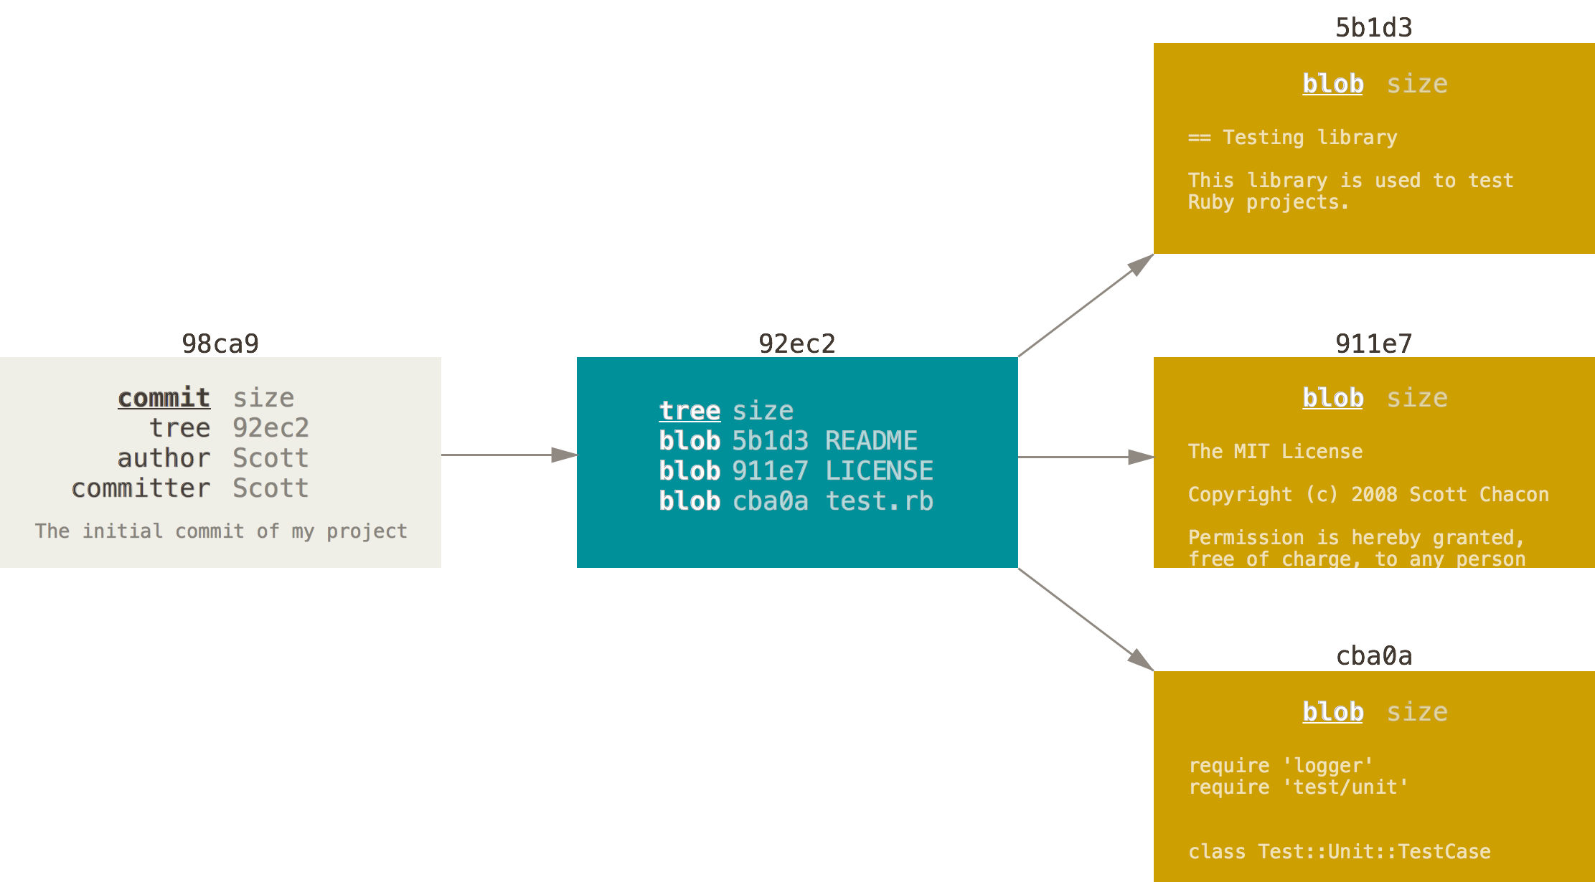
Introduction Fondamentaux
Branches
Utilitaires Serveur GitHub
Git distribué
Vue d’ensemble Dépôt distant Fusion
Gestion
Workflow Branches distantes Bases
Un commit et son arbre

Slide 59
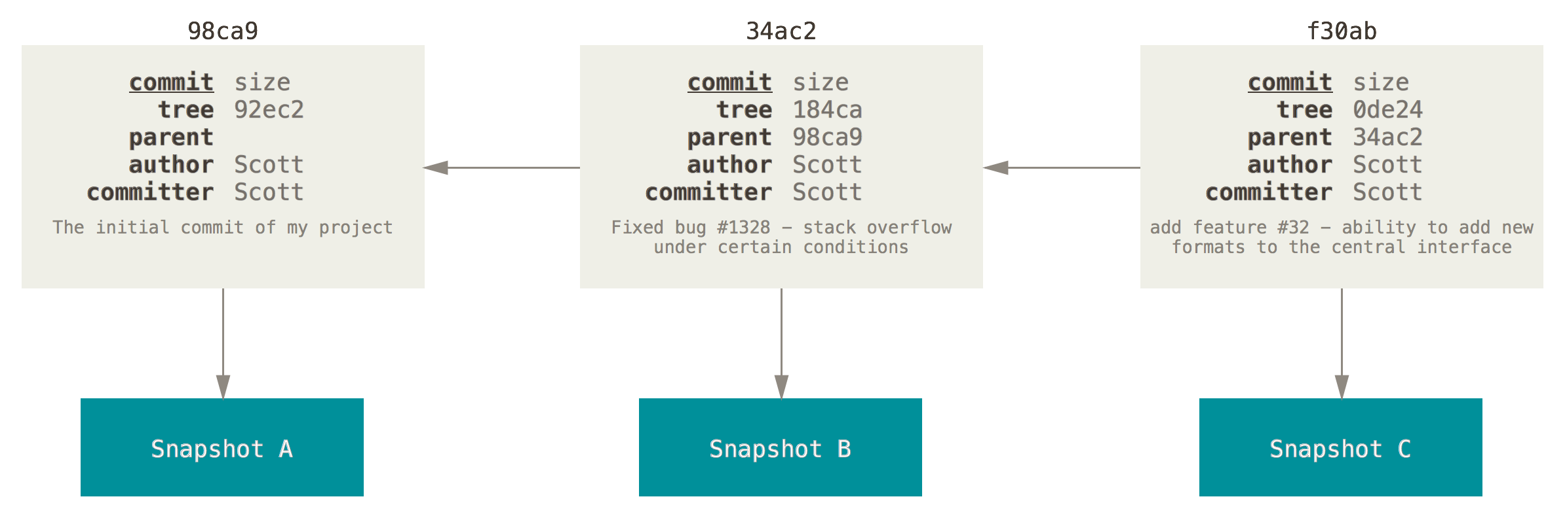
Introduction Fondamentaux
Branches
Utilitaires Serveur GitHub
Git distribué
Vue d’ensemble Dépôt distant Fusion
Gestion
Workflow Branches distantes Bases
Commits et leurs parents

Slide 60
Introduction Fondamentaux
Branches
Utilitaires Serveur GitHub
Git distribué
Vue d’ensemble Dépôt distant Fusion
Gestion
Workflow Branches distantes Bases
Les branches
Une branche n’est rien d’autre qu’un pointeur léger vers un commit
Par défaut, git init crée une branche nommée master
À chaque commit, le pointeur de branche se déplace pour rester en permanence sur le dernier commit réalisé
Créer une branche est similaire à ln −s
$ g i t branch t e s t i n g

Slide 61
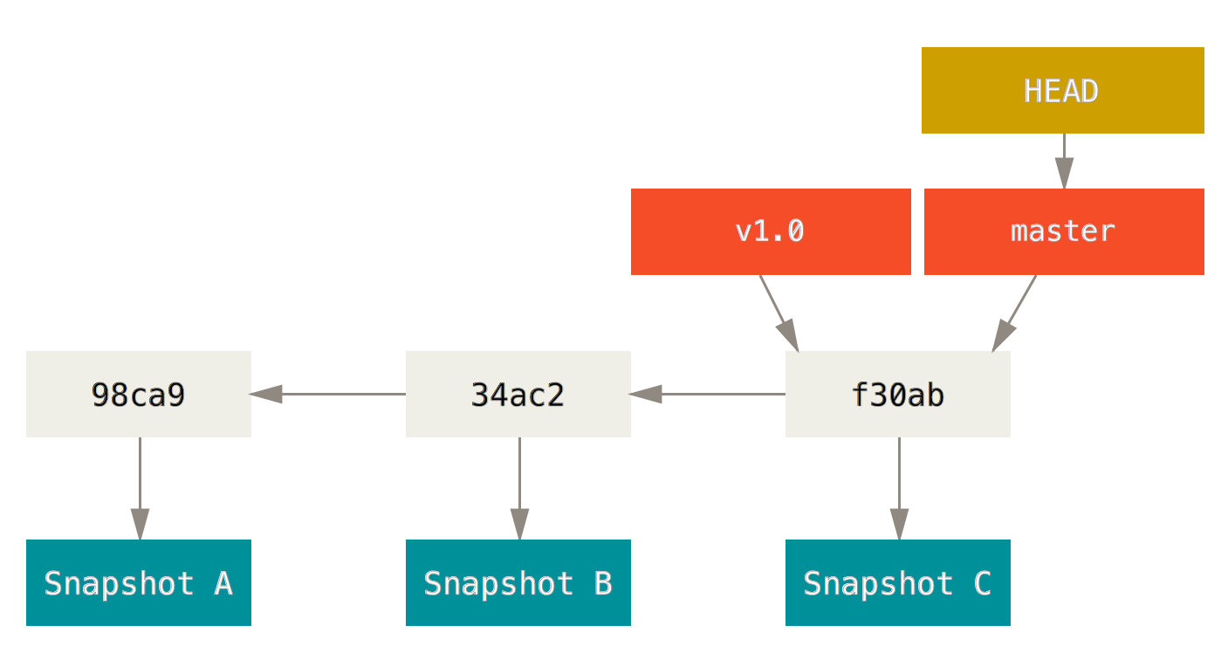
Introduction Fondamentaux
Branches
Utilitaires Serveur GitHub
Git distribué
Vue d’ensemble Dépôt distant Fusion
Gestion
Workflow Branches distantes Bases
Branches et historique

Slide 62
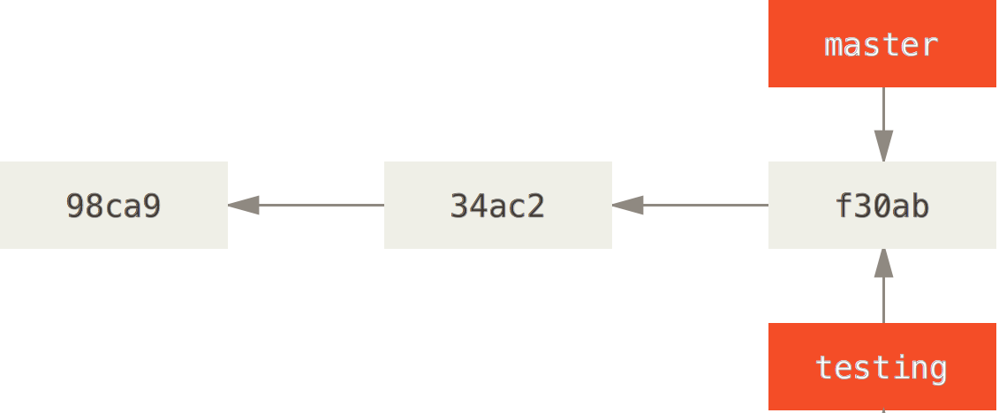
Introduction Fondamentaux
Branches
Utilitaires Serveur GitHub
Git distribué
Vue d’ensemble Dépôt distant Fusion
Gestion
Workflow Branches distantes Bases
Créer une nouvelle branche

Slide 63
Introduction Fondamentaux
Branches
Utilitaires Serveur GitHub
Git distribué
Vue d’ensemble Dépôt distant Fusion
Gestion
Workflow Branches distantes Bases
Se déplacer dans les branches
HEAD est un pointeur supplémentaire indiquant la branche courante
git branch se limite à créer un nouveau pointeur
git checkout sélectionne la nouvelle branche courante
Au prochain commit, ce sera nouvelle branche sélectionnée qui se déplacera

Slide 64
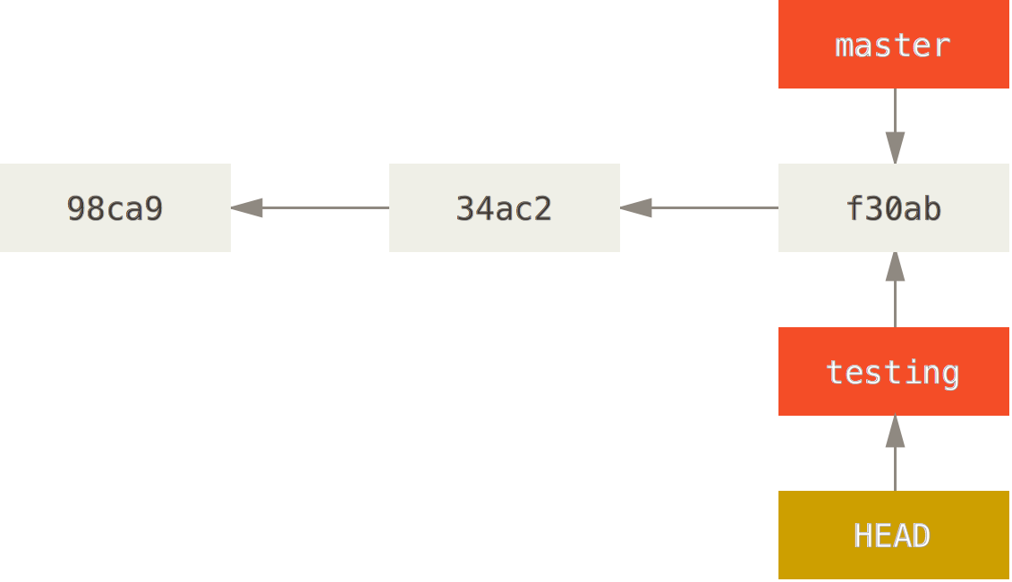
Introduction Fondamentaux
Branches
Utilitaires Serveur GitHub
Git distribué
Vue d’ensemble Dépôt distant Fusion
Gestion
Workflow Branches distantes Bases
git checkout testing

Slide 65
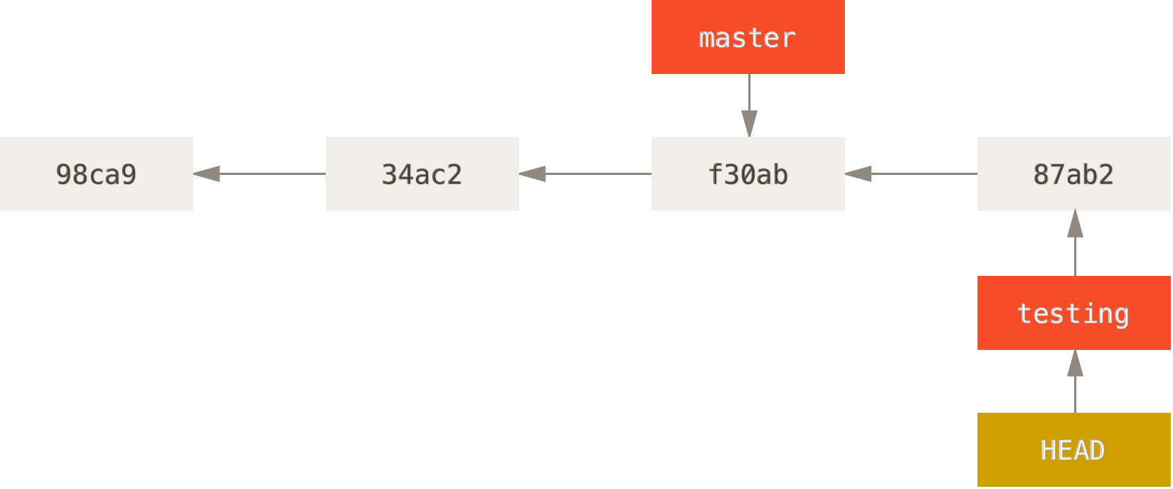
Introduction Fondamentaux
Branches
Utilitaires Serveur GitHub
Git distribué
Vue d’ensemble Dépôt distant Fusion
Gestion
Workflow Branches distantes Bases
git commit -a -m ’made a change’

Slide 66
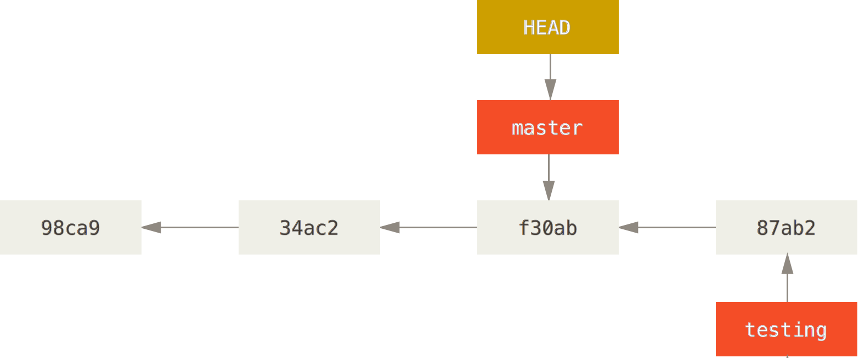
Introduction Fondamentaux
Branches
Utilitaires Serveur GitHub
Git distribué
Vue d’ensemble Dépôt distant Fusion
Gestion
Workflow Branches distantes Bases
git checkout master

Slide 67
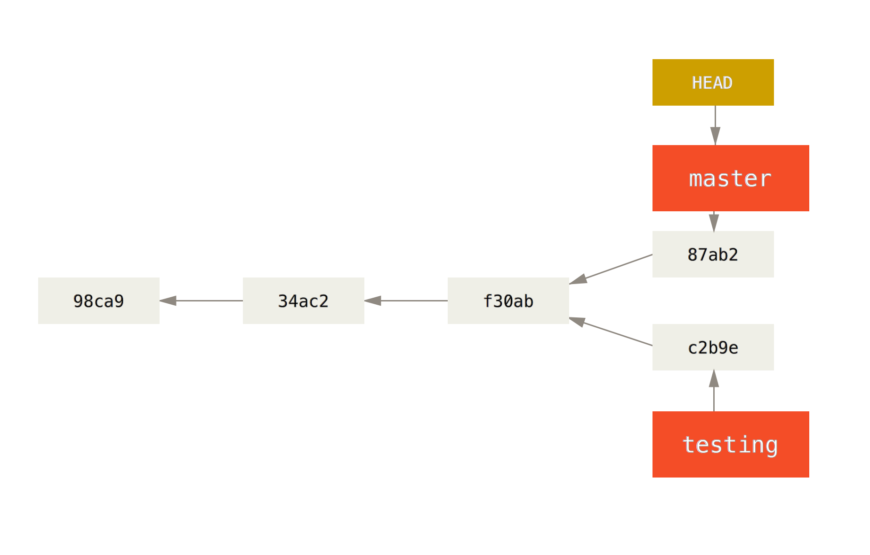
Introduction Fondamentaux
Branches
Utilitaires Serveur GitHub
Git distribué
Vue d’ensemble Dépôt distant Fusion
Gestion
Workflow Branches distantes Bases
git commit -a -m ’made other changes’

Slide 68
Introduction Fondamentaux
Branches
Utilitaires Serveur GitHub
Git distribué
Vue d’ensemble Dépôt distant Fusion
Gestion
Workflow Branches distantes Bases
Checkout
changer de branches met à jour le répertoire de travail et l’index
les modifications locales sont conservées
ProTip GitHub:
Branching is a core concept in Git, and the entire GitHub Flow is based upon it. There’s only one rule: any- thing in the master branch is always deployable.
Because of this, it’s extremely important that your new branch is created off of master when working on a feature or a fix. Your branch name should be descrip- tive (e.g., refactor-authentication, user-content-cache-key, make-retina-avatars), so that others can see what is being worked on.

Slide 69
Introduction Fondamentaux
Branches
Utilitaires Serveur GitHub
Git distribué
Vue d’ensemble Dépôt distant Fusion
Gestion
Workflow Branches distantes Bases
Les bases
Un scénario classique
vous devez développer une nouvelle fonctionnalité vous créez une branche
vous commencez à travailler dessus
1
2
3

Slide 70
Introduction Fondamentaux
Branches
Utilitaires Serveur GitHub
Git distribué
Vue d’ensemble Dépôt distant Fusion
Gestion
Workflow Branches distantes Bases
Les bases
Un scénario classique
vous devez développer une nouvelle fonctionnalité vous créez une branche
vous commencez à travailler dessus
1
2
3
Un problème critique est remonté, il faut réparé tout de suite

Slide 71
Introduction Fondamentaux
Branches
Utilitaires Serveur GitHub
Git distribué
Vue d’ensemble Dépôt distant Fusion
Gestion
Workflow Branches distantes Bases
Les bases
Un scénario classique
vous devez développer une nouvelle fonctionnalité vous créez une branche
vous commencez à travailler dessus
1
2
3
Un problème critique est remonté, il faut réparé tout de suite
vous basculer sur la branche de production vous créez une branche pour le correctif
une fois testée, vous fusionnez et poussez en prod vous rebasculez sur votre branche de travail
1
2
3
4

Slide 72
Introduction Fondamentaux
Branches
Utilitaires Serveur GitHub
Git distribué
Vue d’ensemble Dépôt distant Fusion
Gestion
Workflow Branches distantes Bases
Nouvelle fonctionnalité
Vous commencez à travailler sur la tâche 53
$ g i t c h e c ko u t −b i s s 5 3
L’option -b permet de créer une branche à la volée
$ g i t branch i s s 5 3
$ g i t c h e c ko u t i s s 5 3

Slide 73
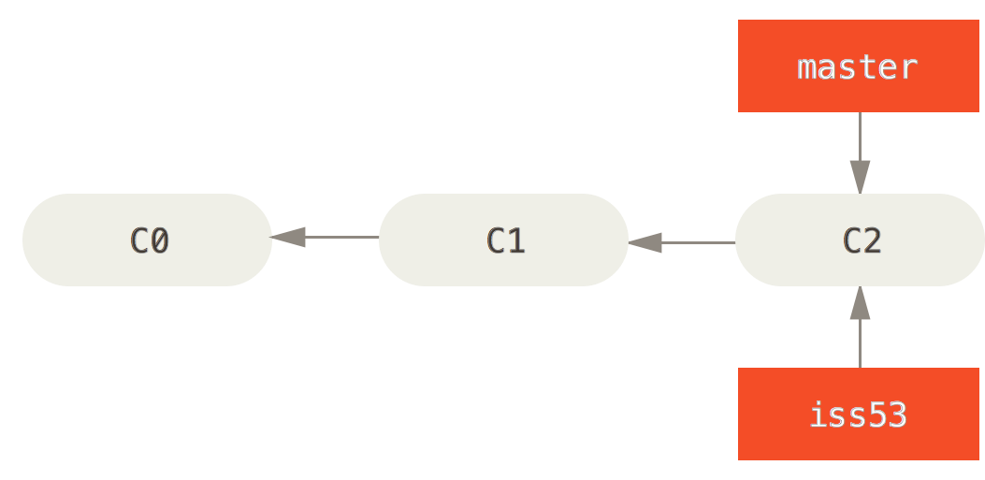
Introduction Fondamentaux
Branches
Utilitaires Serveur GitHub
Git distribué
Vue d’ensemble Dépôt distant Fusion
Gestion
Workflow Branches distantes Bases
git checkout -b iss53

Slide 74
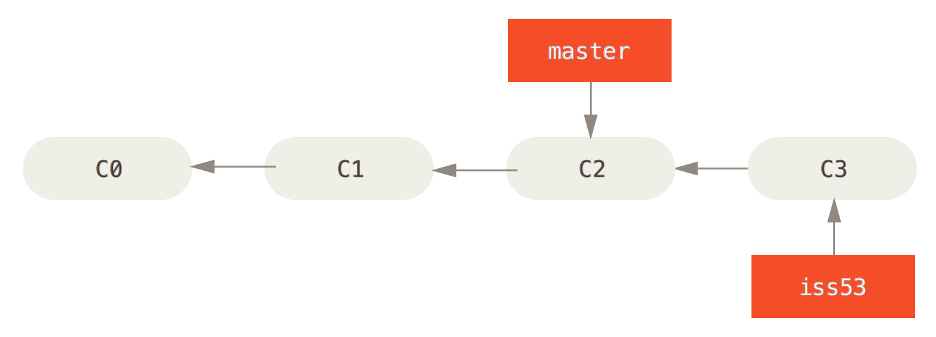
Introduction Fondamentaux
Branches
Utilitaires Serveur GitHub
Git distribué
Vue d’ensemble Dépôt distant Fusion
Gestion
Workflow Branches distantes Bases
git commit -a -m ’add footer [#53]’

Slide 75
Introduction Fondamentaux
Branches
Utilitaires Serveur GitHub
Git distribué
Vue d’ensemble Dépôt distant Fusion
Gestion
Workflow Branches distantes Bases
Déclaration du problème
Vous rebasculez sur la branche master
On part du principe que tout votre travail actuel est validé (commit)
$ g i t c h e c ko u t master
Création de la branche de correction
$ g i t c h e c ko u t −b h o t f i x
$ g i t commit −a −m ’ f i x e d th e broken e m a i l a d d r e s s ’
Git

Slide 76
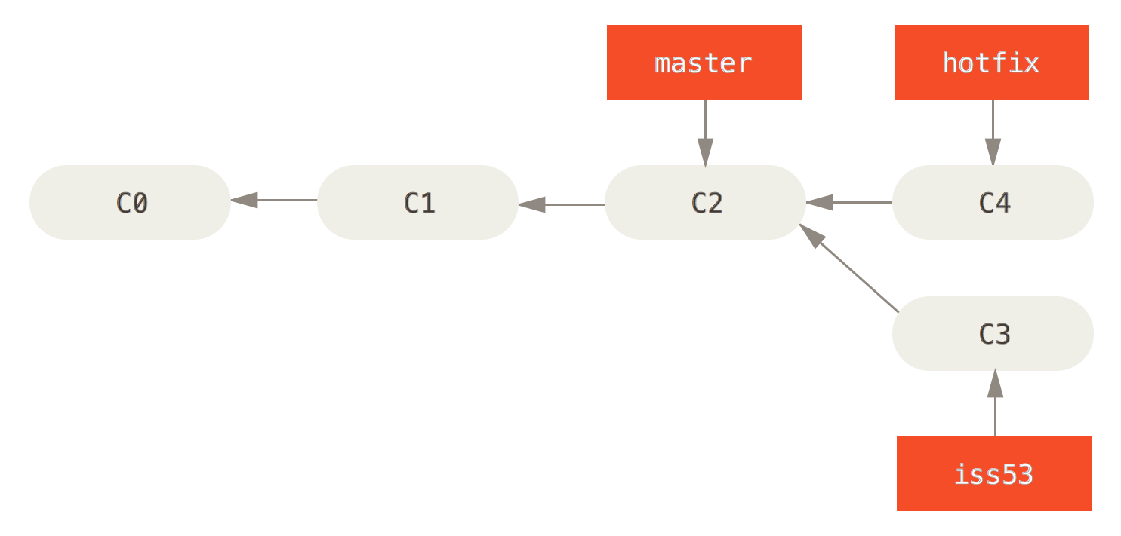
Introduction Fondamentaux
Branches
Utilitaires Serveur GitHub
Git distribué
Vue d’ensemble Dépôt distant Fusion
Gestion
Workflow Branches distantes Bases
git commit -a -m ’fixed the broken email address’

Slide 77
Introduction Fondamentaux
Branches
Utilitaires Serveur GitHub
Git distribué
Vue d’ensemble Dépôt distant Fusion
Gestion
Workflow Branches distantes Bases
Problème corrigé
Déroulement des tests validé
vous fusionnez la branche hotfix avec la master
$ g i t c h e c ko u t master
$ g i t merge h o t f i x
Comme hotfix est un descendant direct de master, git s’est contenté de faire avancer le pointeur de master

Slide 78
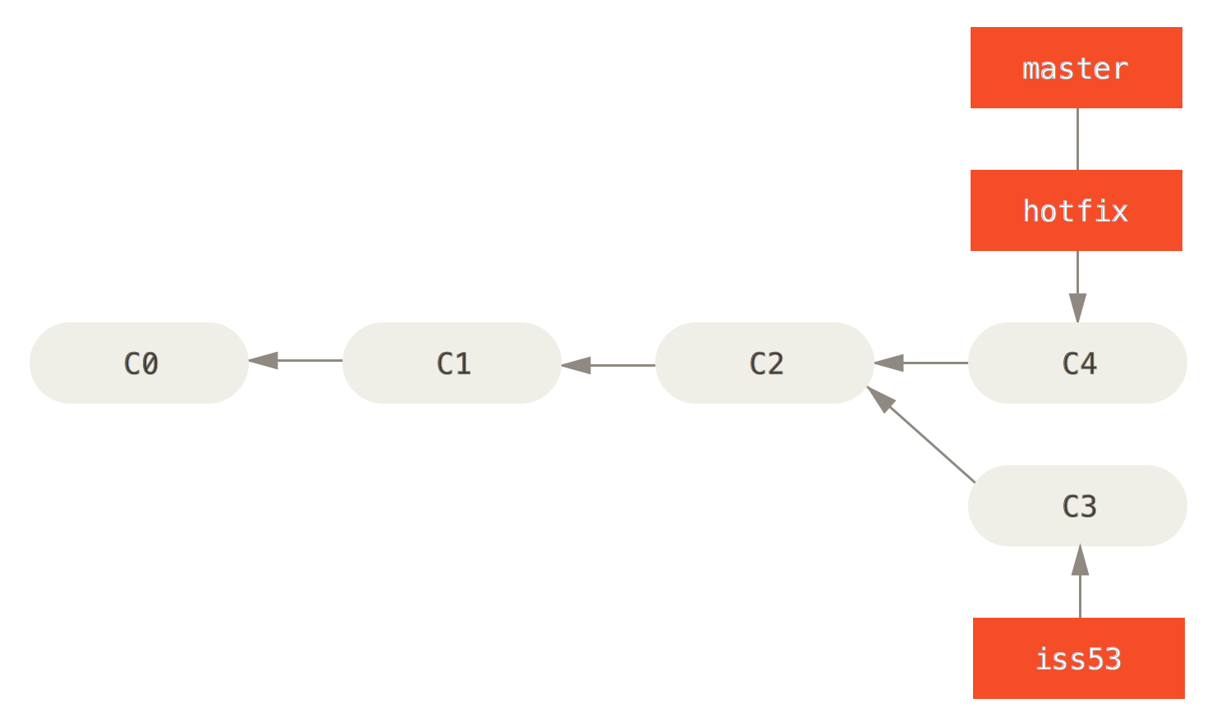
Introduction Fondamentaux
Branches
Utilitaires Serveur GitHub
Git distribué
Vue d’ensemble Dépôt distant Fusion
Gestion
Workflow Branches distantes Bases
git merge hotfix

Slide 79
Introduction Fondamentaux
Branches
Utilitaires Serveur GitHub
Git distribué
Vue d’ensemble Dépôt distant Fusion
Gestion
Workflow Branches distantes Bases
Suppression de la branche hotfix
La branche hotfix n’étant plus utile, on la supprime option -d (ou –delete)
$ g i t branch −d h o t f i x
Reprise du travail sur la branche iss53
$ g i t c h e c ko u t i s s 5 3
$ g i t commit −a −m ’ f i n i s h e d th e new f o o t e r [ i s s u e 5 3 ] ’

Slide 80
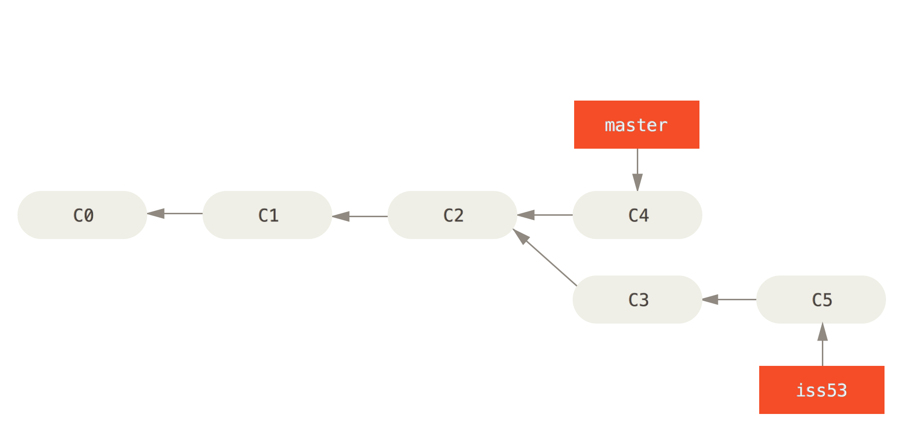
Introduction Fondamentaux
Branches
Utilitaires Serveur GitHub
Git distribué
Vue d’ensemble Dépôt distant Fusion
Gestion
Workflow Branches distantes Bases
git commit -a -m ’finished the new footer [issue 53]’

Slide 81
Introduction Fondamentaux
Branches
Utilitaires Serveur GitHub
Git distribué
Vue d’ensemble Dépôt distant Fusion
Gestion
Workflow Branches distantes Bases
Fusion de la nouvelle fonctionnalité
Le travail sur iss53 étant terminé, on le fusionne dans master
$ g i t c h e c ko u t master
$ g i t merge i s s 5 3
La fusion est légèrement différente. La branche actuelle n’est plus un ancêtre direct de la branche à fusionner.
La stratégie «three-way merge» s’appuie sur le plus proche ancêtre commun
Un nouveau commit est généré automatiquement, c’est un «merge commit»

Slide 82
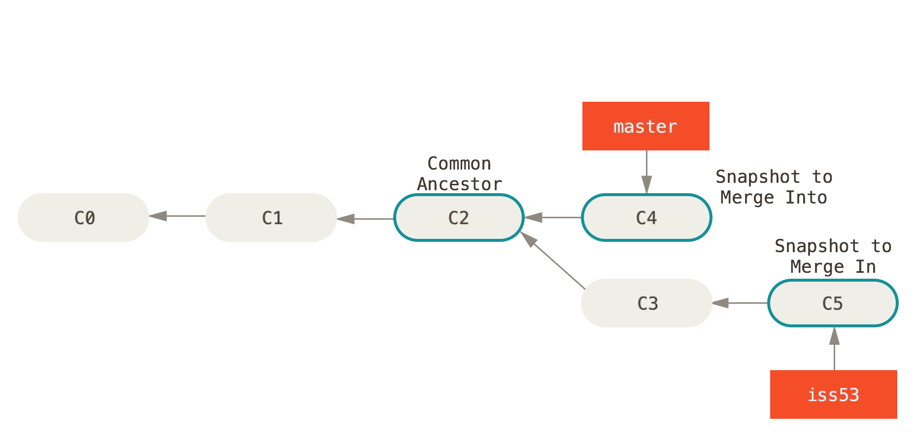
Introduction Fondamentaux
Branches
Utilitaires Serveur GitHub
Git distribué
Vue d’ensemble Dépôt distant Fusion
Gestion
Workflow Branches distantes Bases
three-way merging

Slide 83
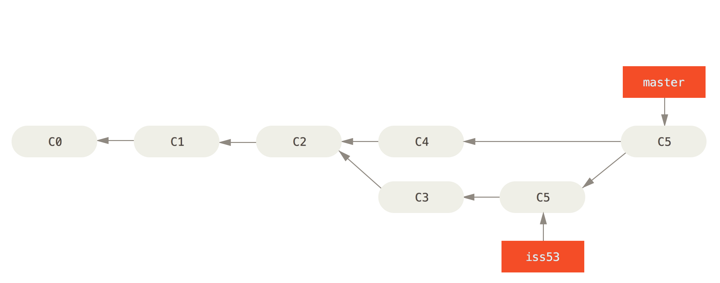
Introduction Fondamentaux
Branches
Utilitaires Serveur GitHub
Git distribué
Vue d’ensemble Dépôt distant Fusion
Gestion
Workflow Branches distantes Bases
merge commit

Slide 84
Introduction Fondamentaux
Branches
Utilitaires Serveur GitHub
Git distribué
Vue d’ensemble Dépôt distant Fusion
Gestion
Workflow Branches distantes Bases
Conflit de fusion
Si une même partie d’un même fichier a été modifié différemment dans les deux branches, Git ne peut effectuer la fusion automatiquement
$ g i t merge prob 53 Auto−merging i n d e x . html
CONFLICT ( c o n te n t ) : Merge c o n f l i c t i n i n d e x . html
Automatic merge f a i l e d ; f i x c o n f l i c t s and then commit th e r e
Le commit de fusion n’est pas créé. La liste des fichiers en conflit de fusion est disponible dans le rapport:
$ g i t s t a t u s

Slide 85
Introduction Fondamentaux
Branches
Utilitaires Serveur GitHub
Git distribué
Vue d’ensemble Dépôt distant Fusion
Gestion
Workflow Branches distantes Bases
Conflit de fusion
Le fichier à fusionner dans votre répertoire de travail est annoté
<<<<<<< HEAD: i n d e x . html
contenu de l a b ra n che master
=======
contenu de l a b ra n che i s s 5 3
>>>>>>> i s s 5 3 : i n d e x . html
Vous pouvez éditer le fichier à la main ou utiliser un outil graphique
$ g i t m e r g e to o l
Quand tous les conflits sont résolus, validez avec «commit»

Slide 86
Introduction Fondamentaux
Branches
Utilitaires Serveur GitHub
Git distribué
Vue d’ensemble Dépôt distant Fusion
Gestion
Workflow Branches distantes Bases
Gestion
Lister les branches (* indique le HEAD)
$ g i t branch
avec le dernier commit
$ g i t branch −v
–merge et –no-merge filtre les branches actuellement fusionnée ou non avec le HEAD
$ g i t branch −−merge
Les branches non fusionnées déclenche un message d’erreur à la suppression

Slide 87
Introduction Fondamentaux
Branches
Utilitaires Serveur GitHub
Git distribué
Vue d’ensemble Dépôt distant Fusion
Gestion
Workflow Branches distantes Bases
Branches longues
Il est possible de fusionner une même branche plusieurs fois sur une longue période
Chaque branche correspond à un niveau de stabilité différent, master étant la plus stable et la plus ancienne

Slide 88
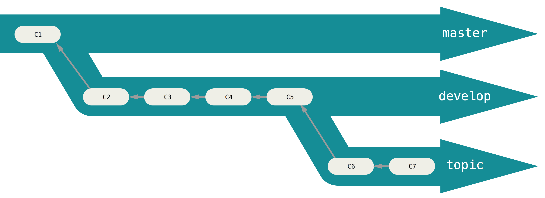
Introduction Fondamentaux
Branches
Utilitaires Serveur GitHub
Git distribué
Vue d’ensemble Dépôt distant Fusion
Gestion
Workflow Branches distantes Bases
Branches longues

Slide 89
Introduction Fondamentaux
Branches
Utilitaires Serveur GitHub
Git distribué
Vue d’ensemble Dépôt distant Fusion
Gestion
Workflow Branches distantes Bases
Branches thématiques
Chaque fonctionnalité possède sa branche, les création peuvent être nombreuses
On supprime généralement la branche après fusion

Slide 90
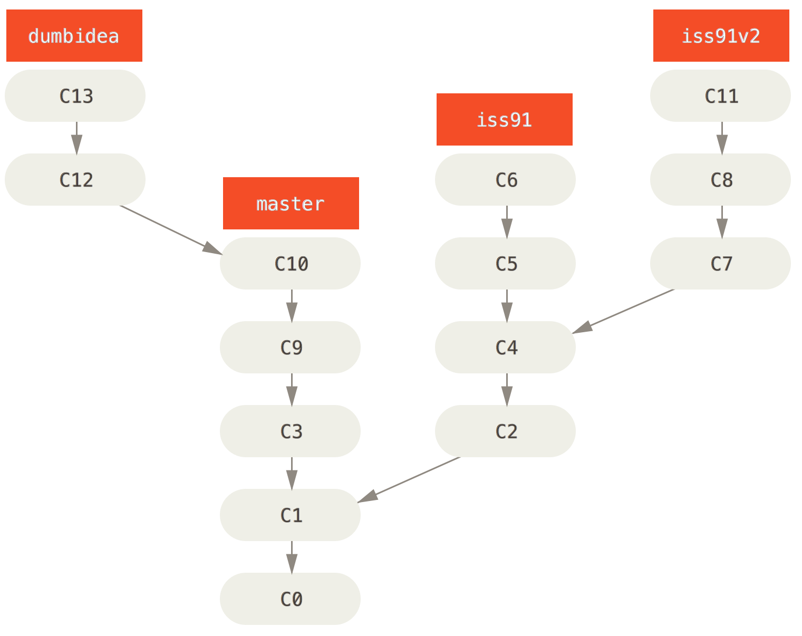
Introduction Fondamentaux
Branches
Utilitaires Serveur GitHub
Git distribué
Vue d’ensemble Dépôt distant Fusion
Gestion
Workflow Branches distantes Bases
Branches thématiques
Git

Slide 91
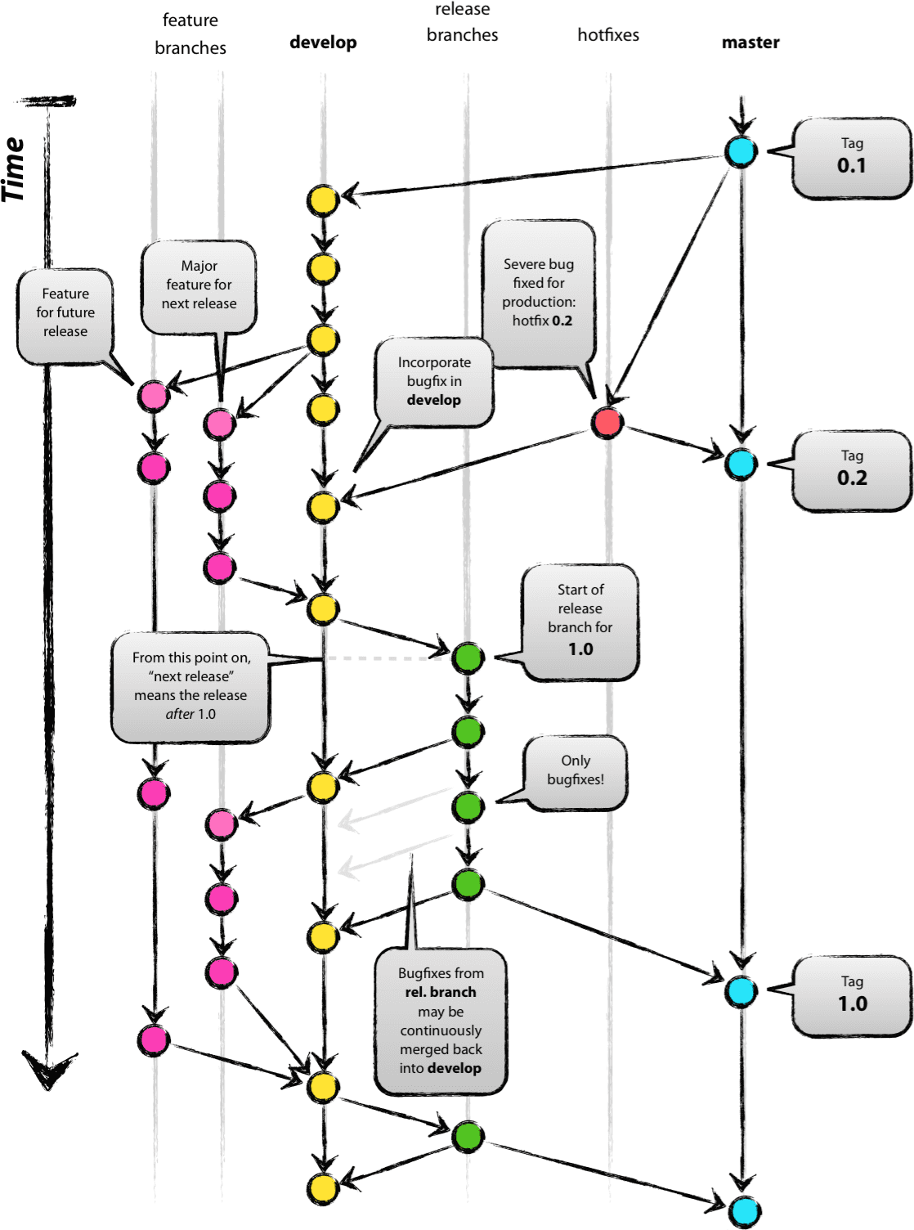
Introduction Fondamentaux
Branches
Utilitaires Serveur GitHub
Git distribué
Vue d’ensemble Dépôt distant Fusion
Gestion
Workflow Branches distantes Bases
Git flow par nvie
A successful git branching model

Slide 92
Introduction Fondamentaux
Branches
Utilitaires Serveur GitHub
Git distribué
Vue d’ensemble Dépôt distant Fusion
Gestion
Workflow Branches distantes Bases
Limiter la longueur l’historique
Afficher le dépôt distant
$ g i t remote
Ajouter un dépôt distant
$ g i t remote add pb h t t p s : // g i t h u b . com/ p b r e t e c h e / awe
s
p

Slide 93
Introduction Fondamentaux
Branches
Utilitaires Serveur GitHub
Git distribué
Vue d’ensemble Dépôt distant Fusion
Gestion
Workflow Branches distantes Bases
Tirer
Tirer depuis un dépôt distant dans une nouvelle branche
$ g i t f e t c h o r i g i n
Tirer depuis un dépôt distant dans une fusionner automatiquement dans la même branche locale
$ g i t p u l l

Slide 94
Introduction Fondamentaux
Branches
Utilitaires Serveur GitHub
Git distribué
Vue d’ensemble Dépôt distant Fusion
Gestion
Workflow Branches distantes Bases
Pousser
Pousse votre branche sur une autre
$ g i t push o r i g i n master
Des droits d’écriture peuvent être exiger depuis le dépôt distant
Personne ne doit avoir poussé depuis la dernière fois que vous avez tirer. Si c’est le cas, il faudra tirer et fusionner avant de pouvoir pousser

Slide 95
Introduction Fondamentaux
Branches
Utilitaires Serveur GitHub
Git distribué
Vue d’ensemble Dépôt distant Fusion
Gestion
Workflow Branches distantes Bases
Inspecter
$ g i t remote show o r i g i n _{UR}∗ d i s t a n t e o r i g i n
L de r a p a t r i e m e n t : h t t p s : // g i t h u b . com/ schacon / t i c g
URL push : h t t p s : // g i t h u b . com/ schacon / t i c g i t Branche HEAD : master
Branches d i s t a n t e s :
master s u i v i t i c g i t s u i v i
Branche l o c a l e c o n f i g u r e e pour ’ g i t p u l l ’ :
master f u s i o n n e avec l a d i s t a n t e master
R e f e r e n c e l o c a l e c o n f i g u r e e pour ’ g i t push ’ : master p o u s s e v e r s master ( a j o u r )

Slide 96
Introduction Fondamentaux
Branches
Utilitaires Serveur GitHub
Git distribué
Vue d’ensemble Dépôt distant Fusion
Gestion
Workflow Branches distantes Bases
Renommer, supprimer
Renomme votre référence vers un dépôt distant
$ g i t remote rename pb p i e r r e
Supprime votre référence vers un dépôt
$ g i t remote rm p i e r r e

Slide 97
Introduction Fondamentaux
Branches
Utilitaires Serveur GitHub
Git distribué
Vue d’ensemble Dépôt distant Fusion
Gestion
Workflow Branches distantes Bases
Branches distantes
Références locales vers l’état des branches du dépôt distant
Non modifiable par l’utilisateur, uniquement par la communication avec le dépôt distant
Nommées tel que: repository-name/branch-name

Slide 98
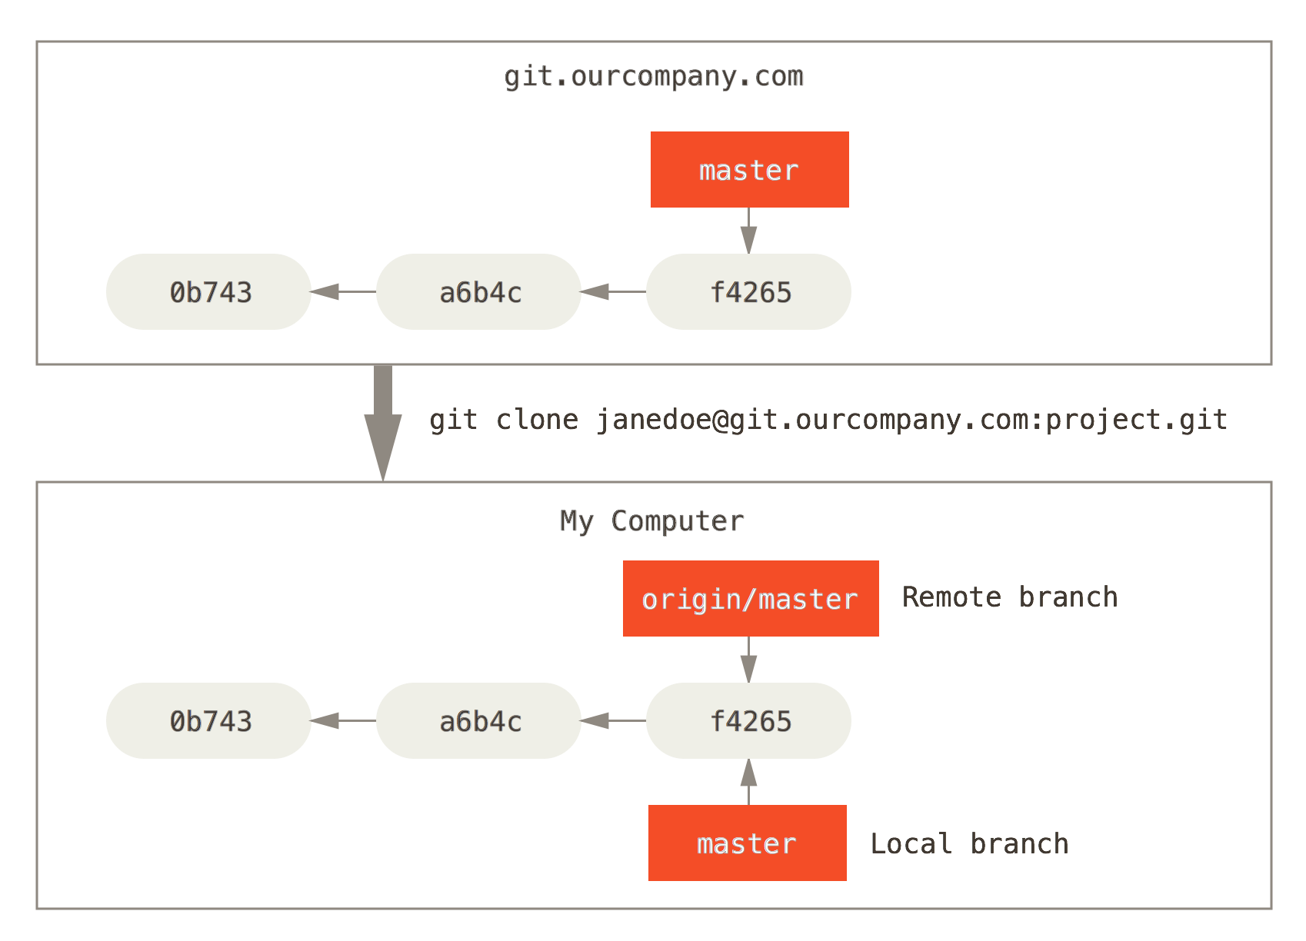
Introduction Fondamentaux
Branches
Utilitaires Serveur GitHub
Git distribué
Vue d’ensemble Dépôt distant Fusion
Gestion
Workflow Branches distantes Bases
Branches distantes

Slide 99
Introduction Fondamentaux
Branches
Utilitaires Serveur GitHub
Git distribué
Vue d’ensemble Dépôt distant Fusion
Gestion
Workflow Branches distantes Bases
Mise à jour des branches distantes
Après un clone, si vous travaillez, votre branche locale va devenir un descendant de la branche distante
La branche distante évoluant certainement de son côté, vous pouvez récupérer son historique
$ g i t f e t c h o r i g i n
il est possible de travailler avec plusieurs serveurs distants
$ g i t remote add a−team h t t p s : // g i t . a−team . acme . com
$ g i t f e t c h a−team
Git

Slide 100
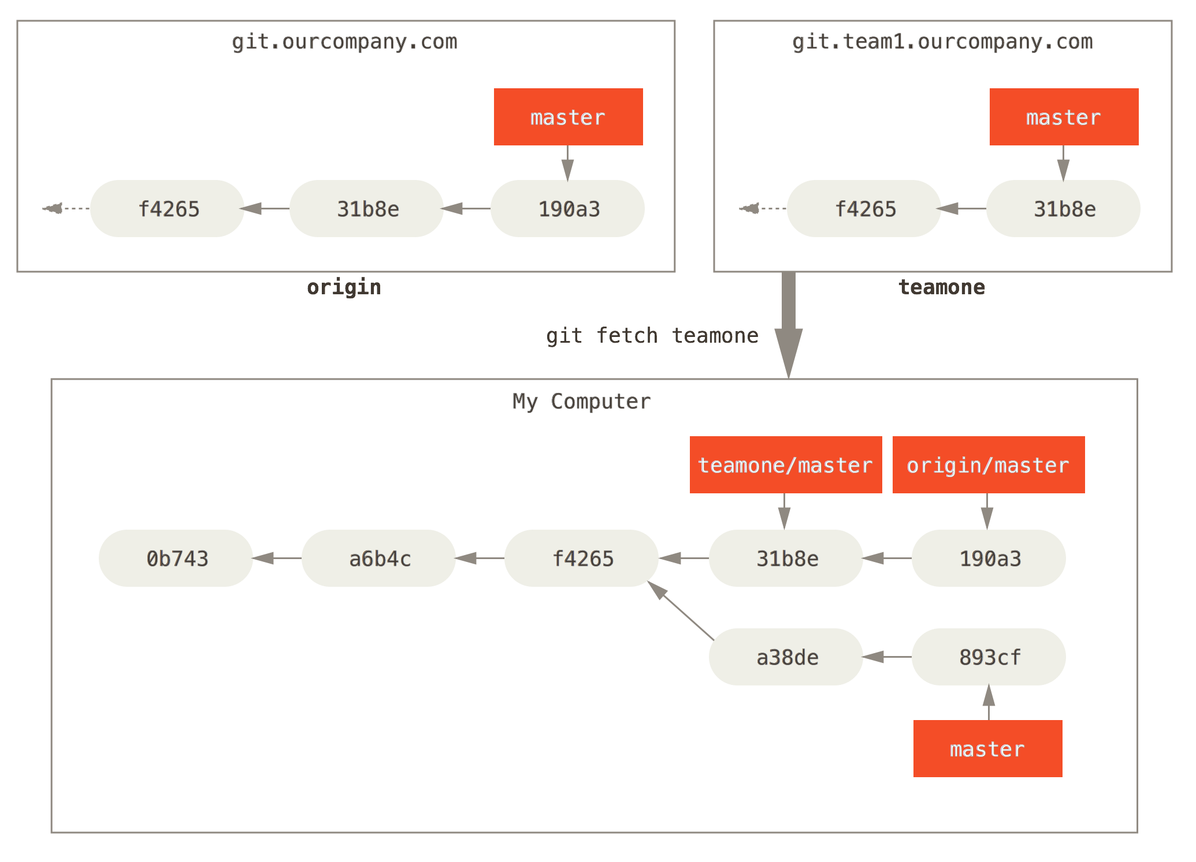
Introduction Fondamentaux
Branches
Utilitaires Serveur GitHub
Git distribué
Vue d’ensemble Dépôt distant Fusion
Gestion
Workflow Branches distantes Bases
Plusieurs dépôts distants

Slide 101
Introduction Fondamentaux
Branches
Utilitaires Serveur GitHub
Git distribué
Vue d’ensemble Dépôt distant Fusion
Gestion
Workflow Branches distantes Bases
Pousser les branches
Pas de synchronisation automatique entre les branches des différents dépôts
Vous pouvez avoir des branches privées et des branches partagées
$ g i t push o r i g i n <branch−name>
Si la branche locale et distante ne porte pas le même nom
$ g i t push o r i g i n <l o c a l −branch−name>:<remote−branch−name>

Slide 102
Introduction Fondamentaux
Branches
Utilitaires Serveur GitHub
Git distribué
Vue d’ensemble Dépôt distant Fusion
Gestion
Workflow Branches distantes Bases
Travailler une nouvelle branche distante
Après un fetch, vous avez récupérer une branche distante (non éditable)
En fusionnant sur votre branche de travail
$ g i t merge o r i g i n / s e r v e r f i x
En créant une nouvelle branche locale
$ g i t c h e c ko u t −b s e r v e r f i x o r i g i n / s e r v e r f i x
Git

Slide 103
Introduction Fondamentaux
Branches
Utilitaires Serveur GitHub
Git distribué
Vue d’ensemble Dépôt distant Fusion
Gestion
Workflow Branches distantes Bases
Branche de suivi
Une branche locale créée à partir d’une branche distante est appelée «tracking branch» et celle qu’elle suit «upstream branch» La synchronisation se fait via pull (ou fetch + merge) / push
La création d’une tracking branch peut se faire directement:
$ g i t c h e c ko u t −−t r a c k o r i g i n / s e r v e r f i x
$ g i t c h e c ko u t −b c o r r e c t i o n s e r v e u r o r i g i n / s e r v e r f i x
Visualisation des branches avec indication de suivi
$ g i t branch −vv
Pour avoir une information à jour
$ g i t f e t c h −− a l l ; g i t branch −vv

Slide 104
Introduction Fondamentaux
Branches
Utilitaires Serveur GitHub
Git distribué
Vue d’ensemble Dépôt distant Fusion
Gestion
Workflow Branches distantes Bases
Les bases
Le «rebasing» est le second moyen d’intégrer des modifications après la fusion.
Consiste à prendre le patch de modification de la branche à intégrer et de l’appliquer sur la branche courante.
$ g i t c h e c ko u t e x p e r i m e n t
$ g i t r e b a s e master
Une fois le rebase effectué, vous pouvez faire un avance-rapide
$ g i t c h e c ko u t master
$ g i t merge e x p e r i m e n t

Slide 105
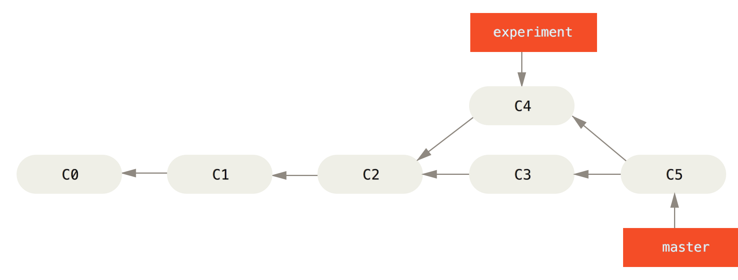
Introduction Fondamentaux
Branches
Utilitaires Serveur GitHub
Git distribué
Vue d’ensemble Dépôt distant Fusion
Gestion
Workflow Branches distantes Bases
Fusions de C4 sur C3 via C2

Slide 106
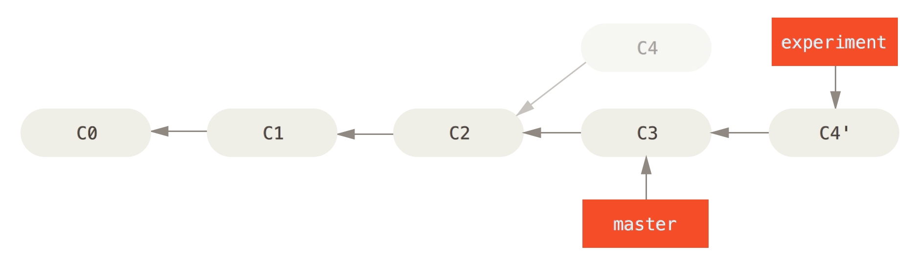
Introduction Fondamentaux
Branches
Utilitaires Serveur GitHub
Git distribué
Vue d’ensemble Dépôt distant Fusion
Gestion
Workflow Branches distantes Bases
Rebase de C4 sur C3

Slide 107
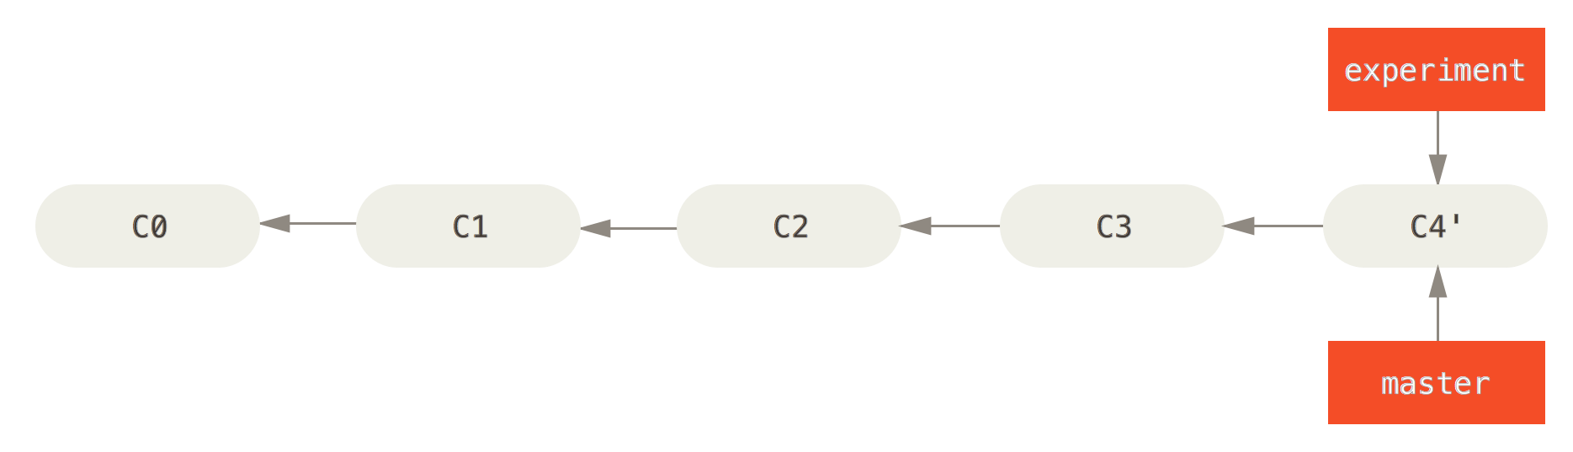
Introduction Fondamentaux
Branches
Utilitaires Serveur GitHub
Git distribué
Vue d’ensemble Dépôt distant Fusion
Gestion
Workflow Branches distantes Bases
Rebase de C4 sur C3

Slide 108
Introduction Fondamentaux
Branches
Utilitaires Serveur GitHub
Git distribué
Vue d’ensemble Dépôt distant Fusion
Gestion
Workflow Branches distantes Bases
Les bases
Intérêt: rend l’historique linéaire
Souvent utile pour contribuer sur un projet distant car le propriétaire du projet n’a plus qu’à faire un avance-rapide ou à appliquer le patch au lieu d’un merge complet

Slide 109
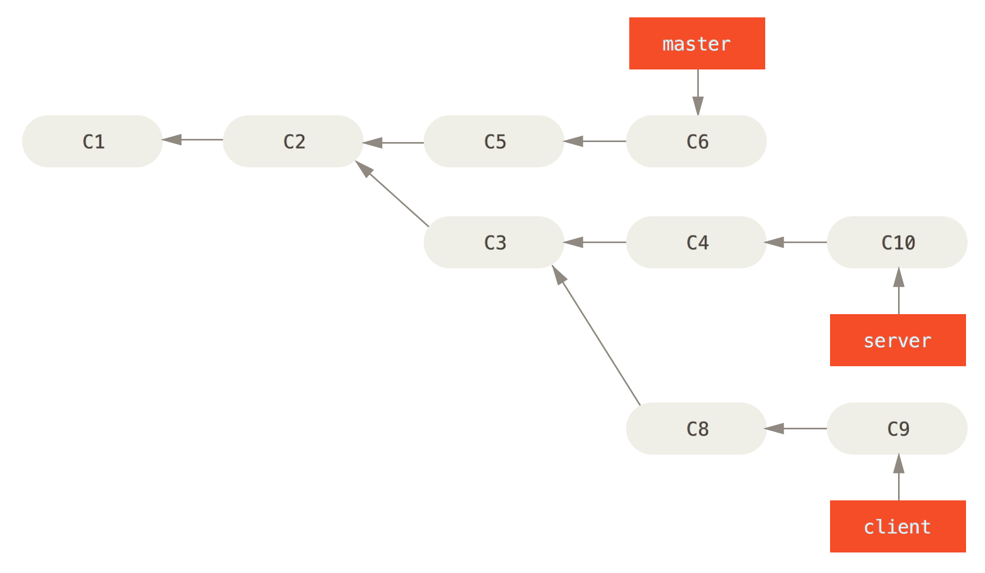
Introduction Fondamentaux
Branches
Utilitaires Serveur GitHub
Git distribué
Vue d’ensemble Dépôt distant Fusion
Gestion
Workflow Branches distantes Bases
Rebase plus intéressant
Supposons un historique comme suit:

Slide 110
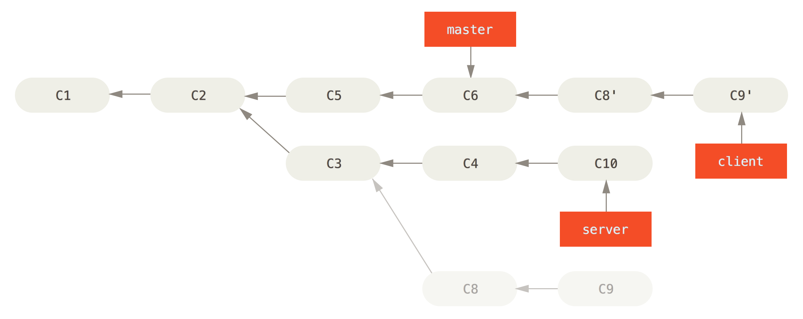
Introduction Fondamentaux
Branches
Utilitaires Serveur GitHub
Git distribué
Vue d’ensemble Dépôt distant Fusion
Gestion
Workflow Branches distantes Bases
Rebase plus intéressant
Nous voulons remonter le développement de client dans master, mais sans prendre la partie liée à server

Slide 111
Introduction Fondamentaux
Branches
Utilitaires Serveur GitHub
Git distribué
Vue d’ensemble Dépôt distant Fusion
Gestion
Workflow Branches distantes Bases
Rebase plus intéressant
$ g i t r e b a s e −−o nto master c l i e n t
–onto master permet de préciser la nouvelle base (rattachement)
serveur correspond à l’upstream (détachement)
client précise la branche à rejouer (git fait un checkout avant le rebase)

Slide 112
Introduction Fondamentaux
Branches
Utilitaires Serveur GitHub
Git distribué
Vue d’ensemble Dépôt distant Fusion
Gestion
Workflow Branches distantes Bases
Les dangers du rebasage
Ne rebasez jamais des commits qui ont déjà été poussés sur un dépôt public.
If you follow that guideline, you’ll be fine. If you don’t, people will hate you, and you’ll be scorned by friends and family.

Slide 113
Introduction Fondamentaux
Branches
Utilitaires Serveur GitHub
Git distribué
Vue d’ensemble Dépôt distant Fusion
Gestion
Workflow Branches distantes Bases
Les dangers du rebasage
Quand vous faîtes un rebase, vous réécrivez l’histoire. Ceux qui ont déjà tirer votre histoire précédente devront re-fusionner sur la nouvelle.
Question: quand rebaser et quand fusionner ?

Slide 114
Introduction Fondamentaux
Branches
Utilitaires Serveur GitHub
Git distribué
Remisage Réécrire l’histoire Filter-branch
Utilitaires

Slide 115
Introduction Fondamentaux
Branches
Utilitaires Serveur GitHub
Git distribué
Remisage Réécrire l’histoire Filter-branch
Principe
Que faire quand vous voulez basculer de branche avec un travail en cours impropre à un commit ?
Git stash permet de sauvegarder dans une pile l’état de votre copie de travail (fichiers indexés et modifiés).

Slide 116
Introduction Fondamentaux
Branches
Utilitaires Serveur GitHub
Git distribué
Remisage Réécrire l’histoire Filter-branch
Exemple d’utilisation
Créer des modifications et indexer certaines d’entre elles. Contrôler avec status .
$ g i t s t a s h
Votre répertoire de travail est à nouveau propre.

Slide 117
Introduction Fondamentaux
Branches
Utilitaires Serveur GitHub
Git distribué
Remisage Réécrire l’histoire Filter-branch
Exemple d’utilisation
Vérification de la remise:
$ g i t s t a s h l i s t
Restauration des dernière modifications remisées:
$ g i t s t a s h a p p l y
Restauration de modifications spécifiques remisées:
$ g i t s t a s h a p p l y stash@ 2

Slide 118
Introduction Fondamentaux
Branches
Utilitaires Serveur GitHub
Git distribué
Remisage Réécrire l’histoire Filter-branch
Restauration
La restauration de la remise permet de retrouver le répertoire de travail en l’état.
L’indexation n’est pas réappliquer par défaut. Pour cela:
$ g i t s t a s h a p p l y −−i n d e x
Suppression d’une remise:
$ g i t s t a s h drop
Restauration suivi d’une suppression immédiate:
$ g i t s t a s h pop

Slide 119
Introduction Fondamentaux
Branches
Utilitaires Serveur GitHub
Git distribué
Remisage Réécrire l’histoire Filter-branch
Bon à savoir
L’utilisation de la remise est peu exigeante. Non nécessaire pour la restauration:
répertoire de travail propre
être sur la branche où le remisage a été effectuer
En cas de conflits, Git propose une fusion.

Slide 120
Introduction Fondamentaux
Branches
Utilitaires Serveur GitHub
Git distribué
Remisage Réécrire l’histoire Filter-branch
Créer une branche
Créer une branche à partir d’une remise
$ g i t s t a s h branch newbranchname

Slide 121
Introduction Fondamentaux
Branches
Utilitaires Serveur GitHub
Git distribué
Remisage Réécrire l’histoire Filter-branch
Modifier le dernier commit
Réécrire le commit : message et modifications indexées en cours
$ g i t commit −−amend
Ne modifier jamais des commits qui ont déjà été poussés sur un dépôt public.

Slide 122
Introduction Fondamentaux
Branches
Utilitaires Serveur GitHub
Git distribué
Remisage Réécrire l’histoire Filter-branch
Modifier le dernier commit
Réécrire l’histoire d’une branche déjà poussée est une mauvaise idée, toute personne en aval est forcée de corriger manuellement son historique.
Même s’il est possible de se sortir de ce genre de situation.
La vraie solution est d’éviter de réécrire l’histoire en amont.

Slide 123
Introduction Fondamentaux
Branches
Utilitaires Serveur GitHub
Git distribué
Remisage Réécrire l’histoire Filter-branch
Rebasage intéractif
Le rebasage permet de rejouer un série de commit ailleurs (mais également sur soi-même!)
Le mode interactif va nous servir à interrompre la lecture et venir interagir là où nous voulons changer l’histoire.
$ g i t r e b a s e −− i n t e r a c t i v e
$ g i t r e b a s e −i

Slide 124

Introduction Fondamentaux
Branches
Utilitaires Serveur GitHub
Git distribué
Remisage Réécrire l’histoire Filter-branch
Rebasage intéractif
$ g i t r e b a s e −i HEAD~3

Slide 125
Introduction Fondamentaux
Branches
Utilitaires Serveur GitHub
Git distribué
Remisage Réécrire l’histoire Filter-branch
Édition du script de rebasage
Nous obtenons alors l’accès au script de rebasage.
Le script représente le «scénario» des commits qui seront produits Les commits apparaissent donc dans l’ordre chronologique, à l’inverse de la commande git-log.

Slide 126
Introduction Fondamentaux
Branches
Utilitaires Serveur GitHub
Git distribué
Remisage Réécrire l’histoire Filter-branch
Édition du script de rebasage
p i c k f 7 f 3 f 6 d changed my name a b i t
p i c k 310154 e updated README f o r m a t t i n g and added blame p i c k a 5 f 4 a 0 d added cat− f i l e
# Rebase 710 f 0 f 8 . . a 5 f 4 a 0 d onto 710 f 0 f 8 #
# Commands :
# p , p i c k = use commit
# r , reword = use commit , but e d i t the commit message # e , e d i t = use commit , but s top f o r amending
# s , squash = use commit , but meld i n t o p r e v i o u s commit
# f , f i x u p = l i k e " squash " , but d i s c a r d t h i s commit ’ s l o g m # x , exec = run command ( the r e s t o f the l i n e ) u s i n g s h e l l

Slide 127
Introduction Fondamentaux
Branches
Utilitaires Serveur GitHub
Git distribué
Remisage Réécrire l’histoire Filter-branch
Exécution interactive du rebasage
Lors d’un «point d’arrêt» nous pouvons éditer le commit courant:
$ g i t commit −−amend
Une fois notre travail terminé, nous passer à l’étape suivante:
$ g i t r e b a s e −−c ontinue

Slide 128
Introduction Fondamentaux
Branches
Utilitaires Serveur GitHub
Git distribué
Remisage Réécrire l’histoire Filter-branch
Réordonner
p i c k f 7 f 3 f 6 d changed my name a b i t
p i c k 310154 e updated README f o r m a t t i n g and added blame
p i c k 310154 e updated README f o r m a t t i n g and added blame
p i c k f 7 f 3 f 6 d changed my name a b i t

Slide 129
Introduction Fondamentaux
Branches
Utilitaires Serveur GitHub
Git distribué
Remisage Réécrire l’histoire Filter-branch
Écraser
p i c k f 7 f 3 f 6 d changed my name a b i t
squash 310154 e updated README f o r m a t t i n g and added blame squash a 5 f 4 a 0 d added cat− f i l e

Slide 130
Introduction Fondamentaux
Branches
Utilitaires Serveur GitHub
Git distribué
Remisage Réécrire l’histoire Filter-branch
Présentation de filter-branch
permet de réécrire un grand nombre de commits syntaxe de script
à ne pas utiliser si l’histoire est partagée

Slide 131
Introduction Fondamentaux
Branches
Utilitaires Serveur GitHub
Git distribué
Remisage Réécrire l’histoire Filter-branch
Présentation de filter-branch
Supprimer un fichier de l’arborescence
$ g i t f i l t e r −branch −−t r e e − f i l t e r ’ rm f i l e n a m e ’ HEAD
Plus rapide avec un index-filter
g i t f i l t e r −branch −−i n d e x − f i l t e r ’ g i t rm −−c ached −−i g n o r e −un

Slide 132
Introduction Fondamentaux
Branches
Utilitaires Serveur GitHub
Git distribué
Remisage Réécrire l’histoire Filter-branch
Présentation de filter-branch
Supprimer les commits d’un auteur
g i t f i l t e r −branch −−commit− f i l t e r ’
i f [ "$GIT_AUTHOR_NAME" = " Da r l + Mc Bribe " ] ;
then
skip_commit "$@" ;
e l s e
g i t commit−t r e e "$@" ;
f i ’ HEAD

Slide 133
Introduction Fondamentaux
Branches
Utilitaires Serveur GitHub
Git distribué
Installation GitWeb Git Gui GitLab
Serveur

Slide 134
Introduction Fondamentaux
Branches
Utilitaires Serveur GitHub
Git distribué
Installation GitWeb Git Gui GitLab
Dépôt nu
Création d’un dépôt nu (brut, ie sans répertoire de travail)
$ g i t c l o n e −−b a r e mon_project mon_projet . g i t
Copie sur le serveur
$ scp −r mon_projet . g i t u t i l i s a t e u r @ g i t . exemple . com : / opt / g i t
Et c’est tout!
Enfin presque, un administrateur déciderai des protocoles à mettre en place (HTTP, Git, SSH, autre), de configurer les accès utilisateurs, etc.

Slide 135
Introduction Fondamentaux
Branches
Utilitaires Serveur GitHub
Git distribué
Installation GitWeb Git Gui GitLab
GitWeb
Création d’un dépôt nu (brut, ie sans répertoire de travail)
$ g i t c l o n e −−b a r e mon_project mon_projet . g i t
Copie sur le serveur
$ scp −r mon_projet . g i t u t i l i s a t e u r @ g i t . exemple . com : /
g

Slide 136
Introduction Fondamentaux
Branches
Utilitaires Serveur GitHub
Git distribué
Installation GitWeb Git Gui GitLab
GitWeb
installation: rien à faire démarrage
$ g i t i n s ta w e b

Slide 137
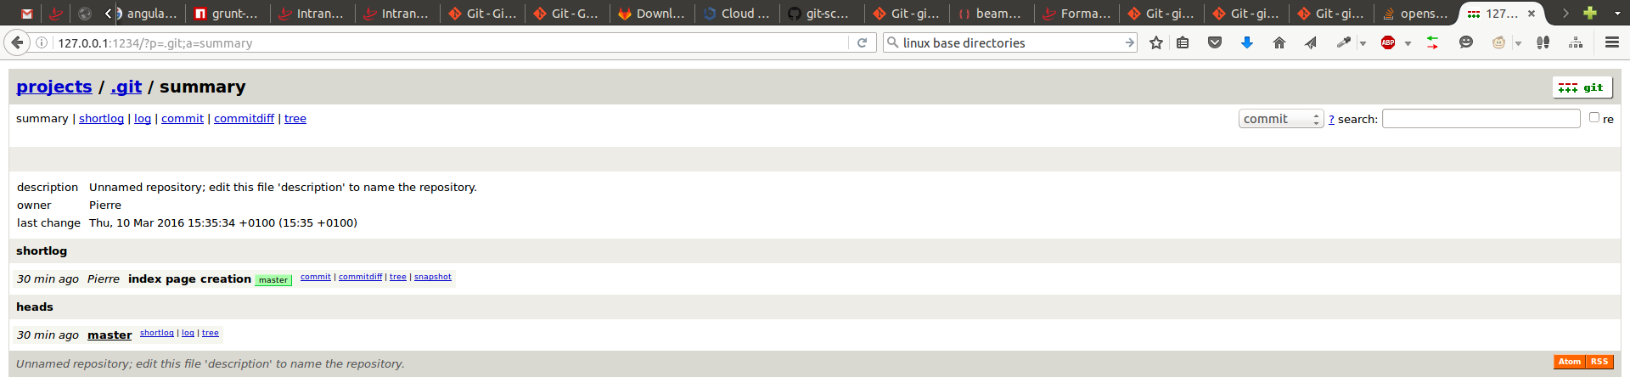
Introduction Fondamentaux
Branches
Utilitaires Serveur GitHub
Git distribué
Installation GitWeb Git Gui GitLab
GitGui aperçu

Slide 138
Introduction Fondamentaux
Branches
Utilitaires Serveur GitHub
Git distribué
Installation GitWeb Git Gui GitLab
GitGui
installation
$ apt−g e t i n s t a l l g i t −g u i
démarrage
$ g i t g u i

Slide 139
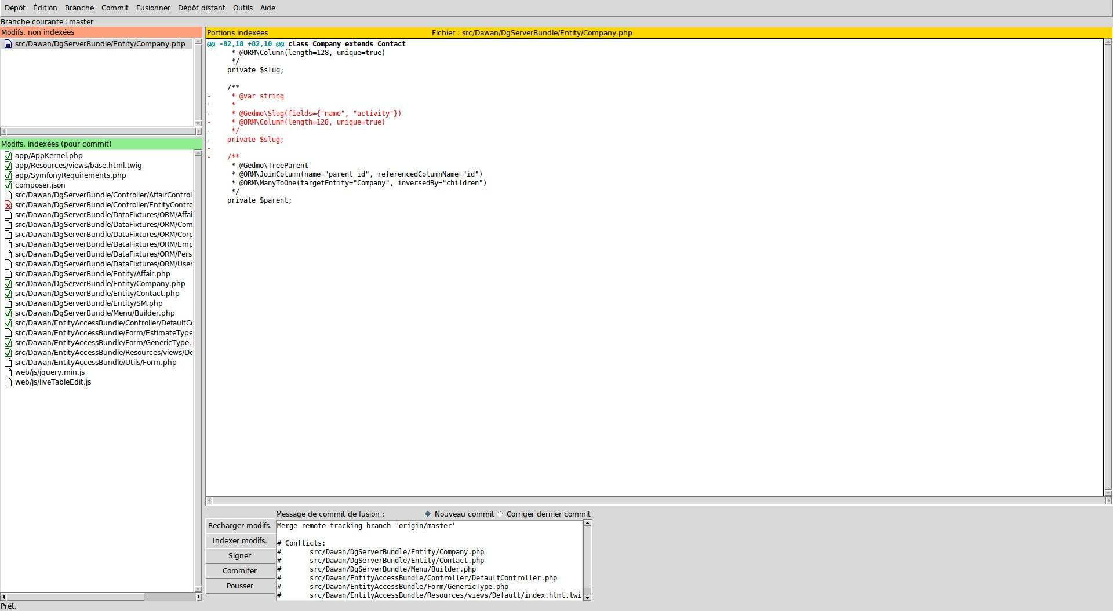
Introduction Fondamentaux
Branches
Utilitaires Serveur GitHub
Git distribué
Installation GitWeb Git Gui GitLab
GitGui aperçu

Slide 140
Introduction Fondamentaux
Branches
Utilitaires Serveur GitHub
Git distribué
Installation GitWeb Git Gui GitLab
Télécharger GitLab
Peut s’installer sur un serveur Ruby on Rails. Peut se récupérer dans une VM Bitnami.

Slide 141
Introduction Fondamentaux
Branches
Utilitaires Serveur GitHub
Git distribué
Installation GitWeb Git Gui GitLab
Lancer la VM dans VirtualBox
créer une VM Linux Ubuntu 64bits mettez plus de 1Gio en RAM sélectionnez le disque Bitnami
régler la conf réseau sur connexion par pont démarrer la vm
1
2
3
4
5

Slide 142
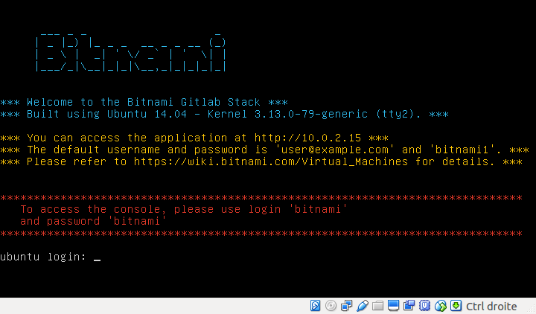
Introduction Fondamentaux
Branches
Utilitaires Serveur GitHub
Git distribué
Installation GitWeb Git Gui GitLab
GitLab VM

Slide 143
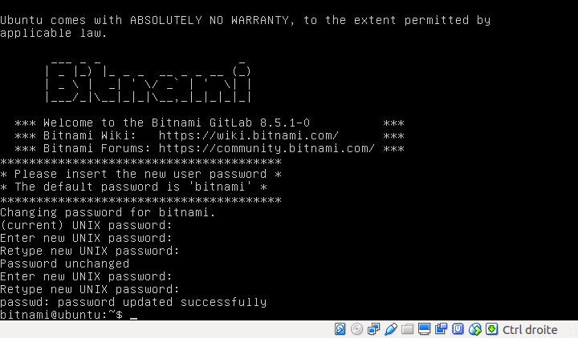
Introduction Fondamentaux
Branches
Utilitaires Serveur GitHub
Git distribué
Installation GitWeb Git Gui GitLab
Bitnami console

Slide 144
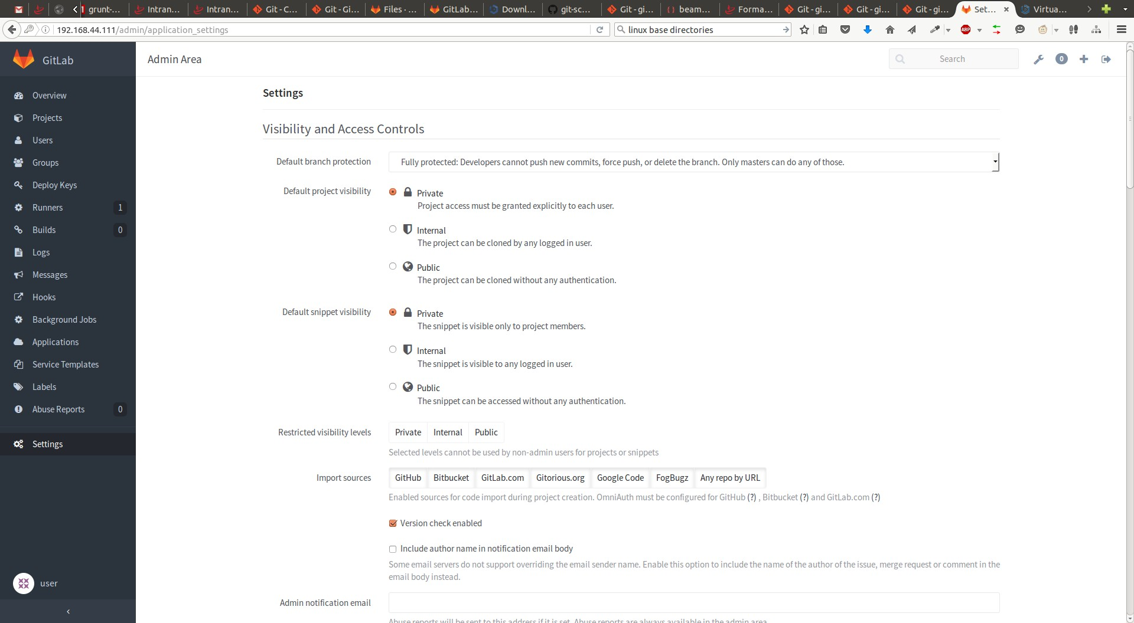
Introduction Fondamentaux
Branches
Utilitaires Serveur GitHub
Git distribué
Installation GitWeb Git Gui GitLab
GitLab admin

Slide 145
Introduction Fondamentaux
Branches
Utilitaires Serveur GitHub
Git distribué
Créer un compte Contribuer à un projet
GitHub

Slide 146
Introduction Fondamentaux
Branches
Utilitaires Serveur GitHub
Git distribué
Créer un compte Contribuer à un projet
Inscription sur Github
Formulaire d’inscription simple sur https://github.com/ Renseigner votre clé publique dans les paramètres et vos informations publiques!

Slide 147
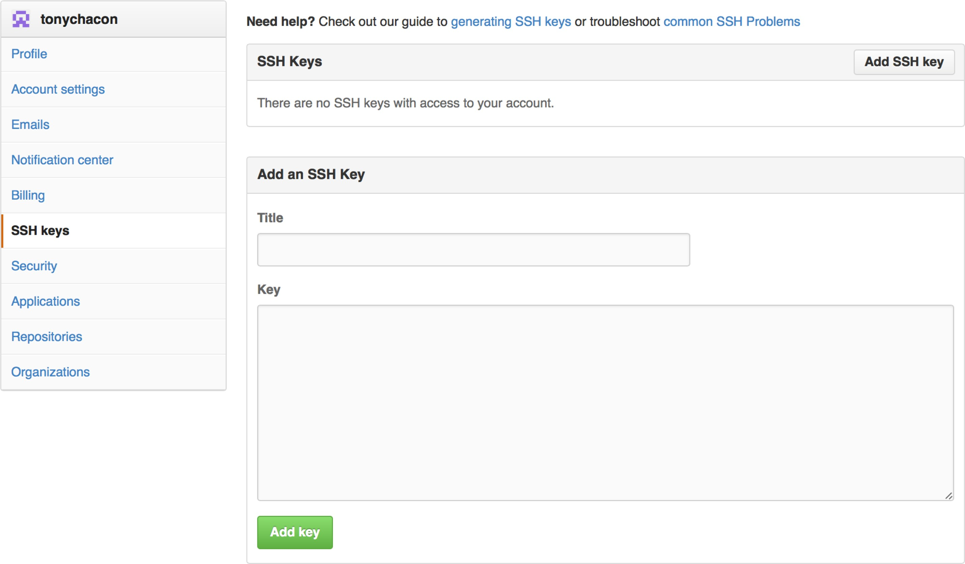
Introduction Fondamentaux
Branches
Utilitaires Serveur GitHub
Git distribué
Créer un compte Contribuer à un projet
Clé SSH

Slide 148
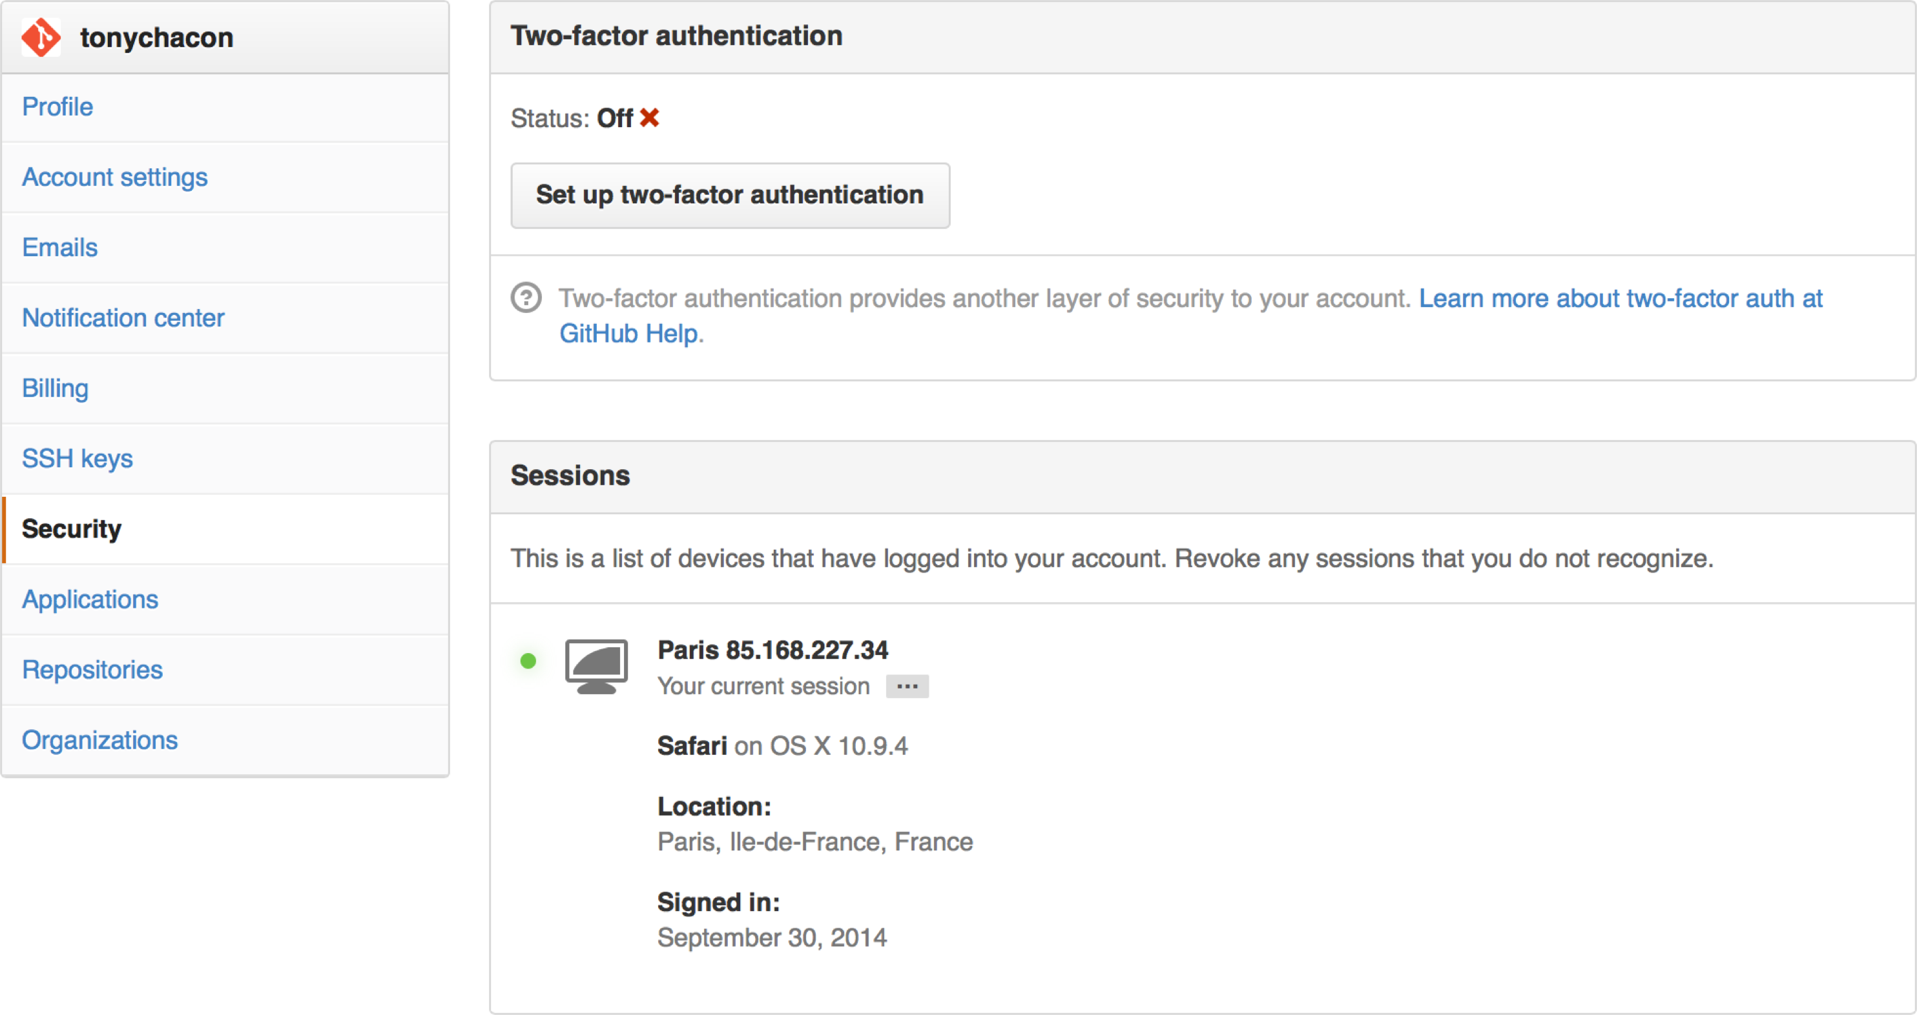
Introduction Fondamentaux
Branches
Utilitaires Serveur GitHub
Git distribué
Créer un compte Contribuer à un projet
2 Factors Authentication

Slide 149
Introduction Fondamentaux
Branches
Utilitaires Serveur GitHub
Git distribué
Développements distribués
Git distribué

Slide 150
Introduction Fondamentaux
Branches
Utilitaires Serveur GitHub
Git distribué
Développements distribués
Gestionnaire d’intégration
Le mainteneur du projet pousse vers son dépôt public.
Un contributeur clone ce dépôt et introduit des modifications. Le contributeur pousse son travail sur son dépôt public.
Le contributeur envoie au mainteneur un e-mail de demande pour tirer ses modifications depuis son dépôt.
Le mainteneur ajoute le dépôt du contributeur comme dépôt distant et fusionne les modifications localement.
Le mainteneur pousse les modifications fusionnées sur le dépôt principal.
1
2
3
4
5
6

Slide 151
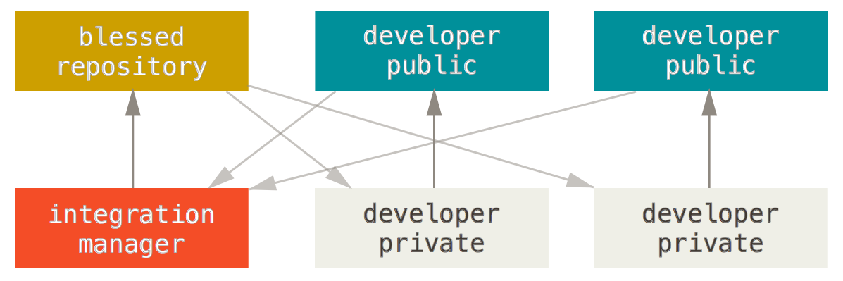
Introduction Fondamentaux
Branches
Utilitaires Serveur GitHub
Git distribué
Développements distribués
Gestionnaire d’intégration

Slide 152
Introduction Fondamentaux
Branches
Utilitaires Serveur GitHub
Git distribué
Développements distribués
Dictateurs et ses lieutenants
1
Les simples développeurs travaillent sur la branche thématique et rebasent leur travail sur master. La branche master est celle du dictateur.
Les lieutenants fusionnent les branches thématiques des développeurs dans leur propre branche master.
Le dictateur fusionne les branches master de ses lieutenants dans sa propre branche master.
Le dictateur pousse sa branche master sur le dépôt de référence pour que les développeurs se rebasent dessus.
2
3
4

Slide 153
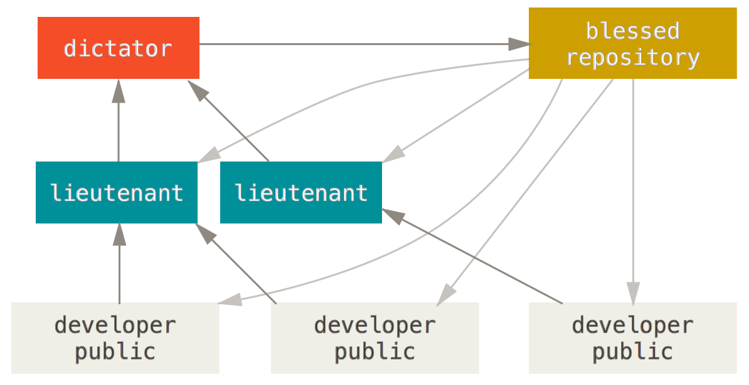
Introduction Fondamentaux
Branches
Utilitaires Serveur GitHub
Git distribué
Développements distribués
Dictateurs et ses lieutenants

